Slide 1




ผลสำเร็จการดำเนินงาน
องค์กรคุณธรรม
ศูนย์สุขภาพจิตที่ 12

Slide 2
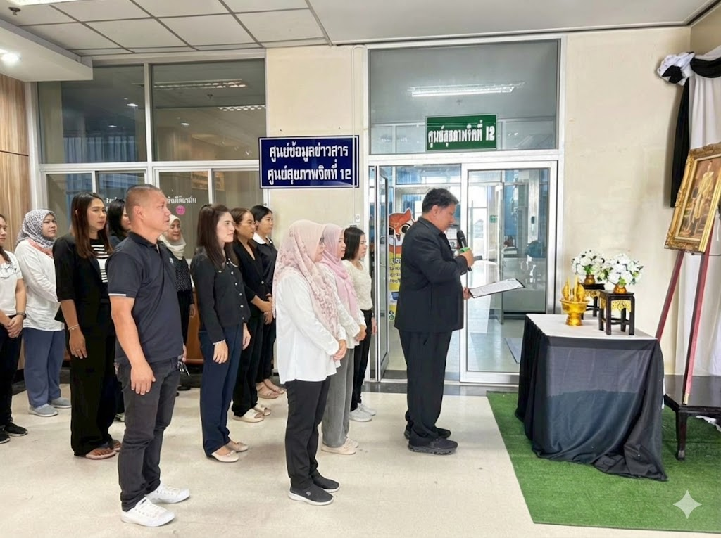

ข้าพเจ้านายนิตย์ ทองเพชรศรี พร้อมด้วยบุคลากร ศูนย์สุขภาพจิตที่ 12
ขอประกาศเจตนารมณ์ว่า จะร่วมกันขับเคลื่อน ศูนย์สุขภาพจิตที่ 12 ให้เป็นองค์คุณธรรมต้นแบบ
โดยยึดหลักธรรมทางศาสนา หลักปรัญญาของเศรษฐกิพอเพียง คุณธรรม 5 ประการ “พอเพียง วินัย สุจริต จิตอาสา กตัญญู”จาก “ปัญหาที่อยากแก้ และความดีที่อยากทำ”
ประกาศเจตนารมณ์

Slide 3
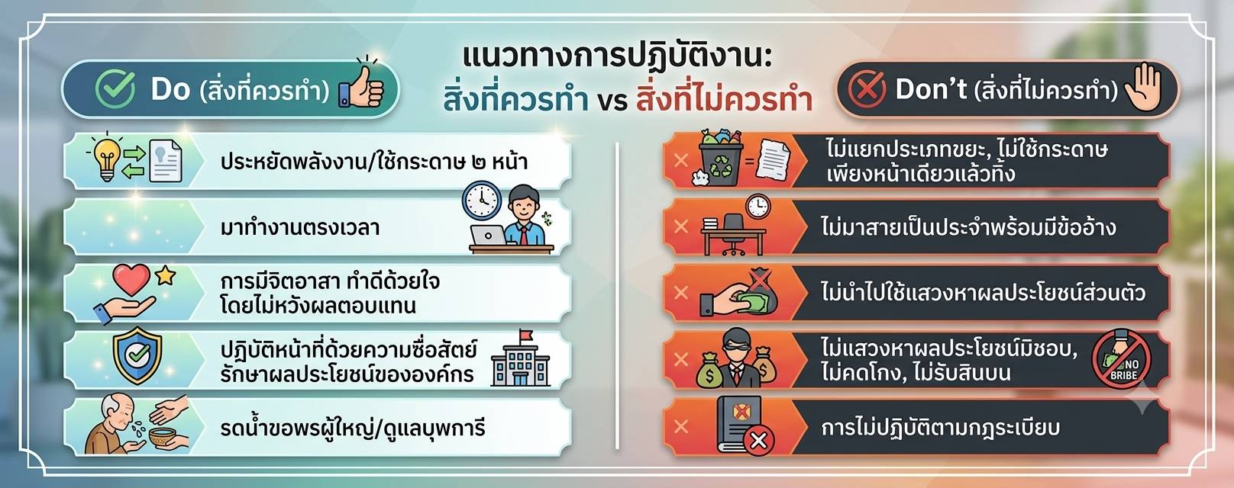
ประกาศเจตนารมณ์เป็นองค์กรคุณธรรมต้นแบบ ประจำปีงบประมาณ 2569
ปฏิญญาคุณธรรม
(Do & Don’t)

Slide 4
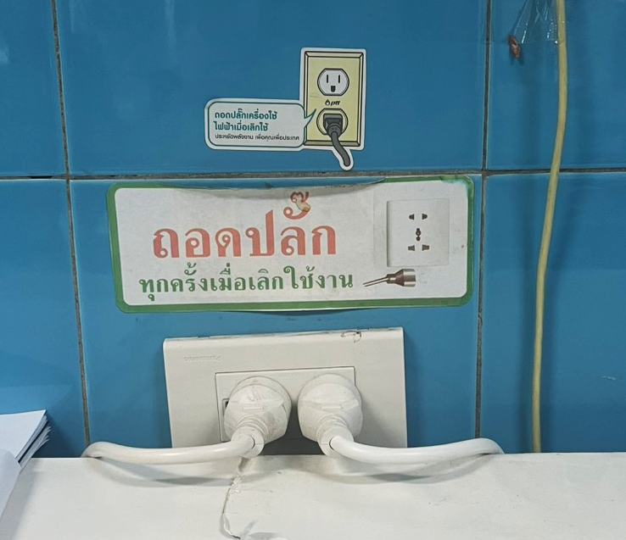
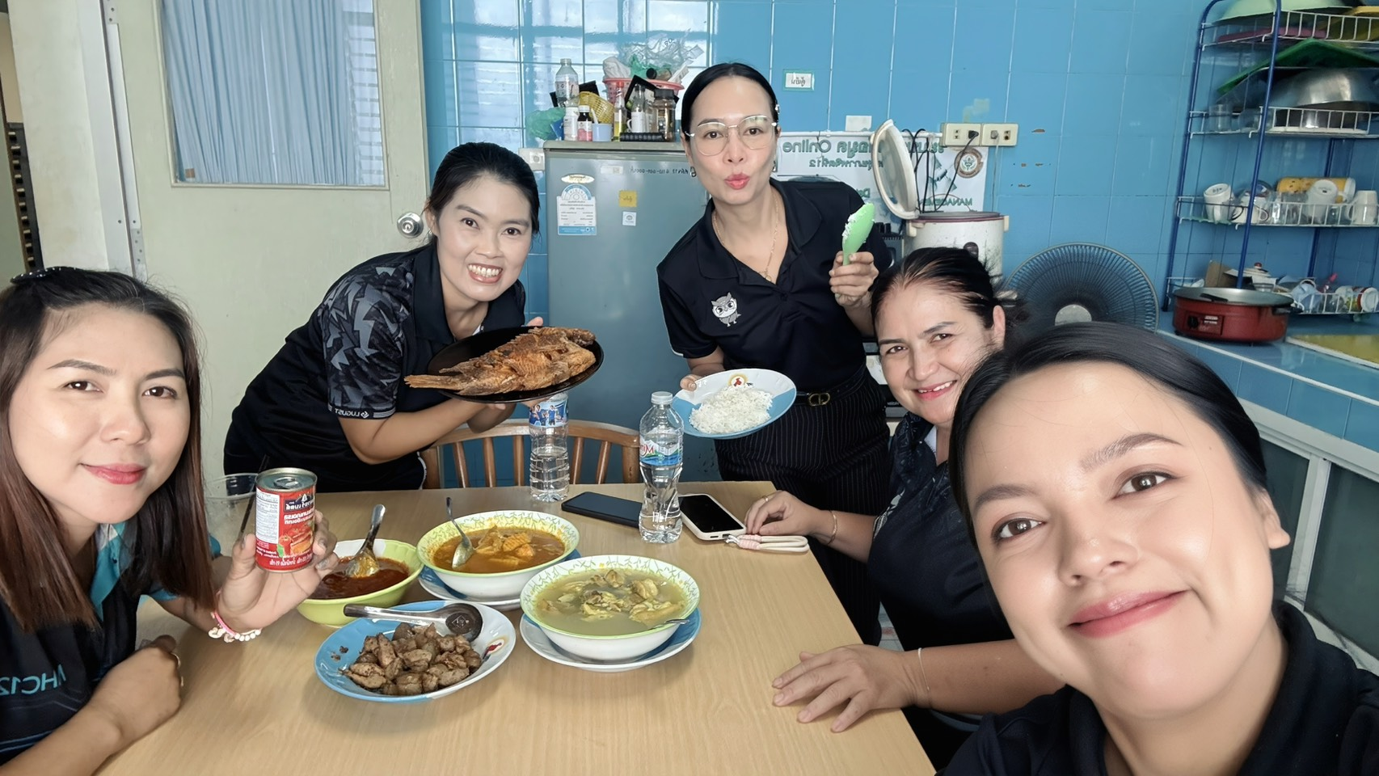
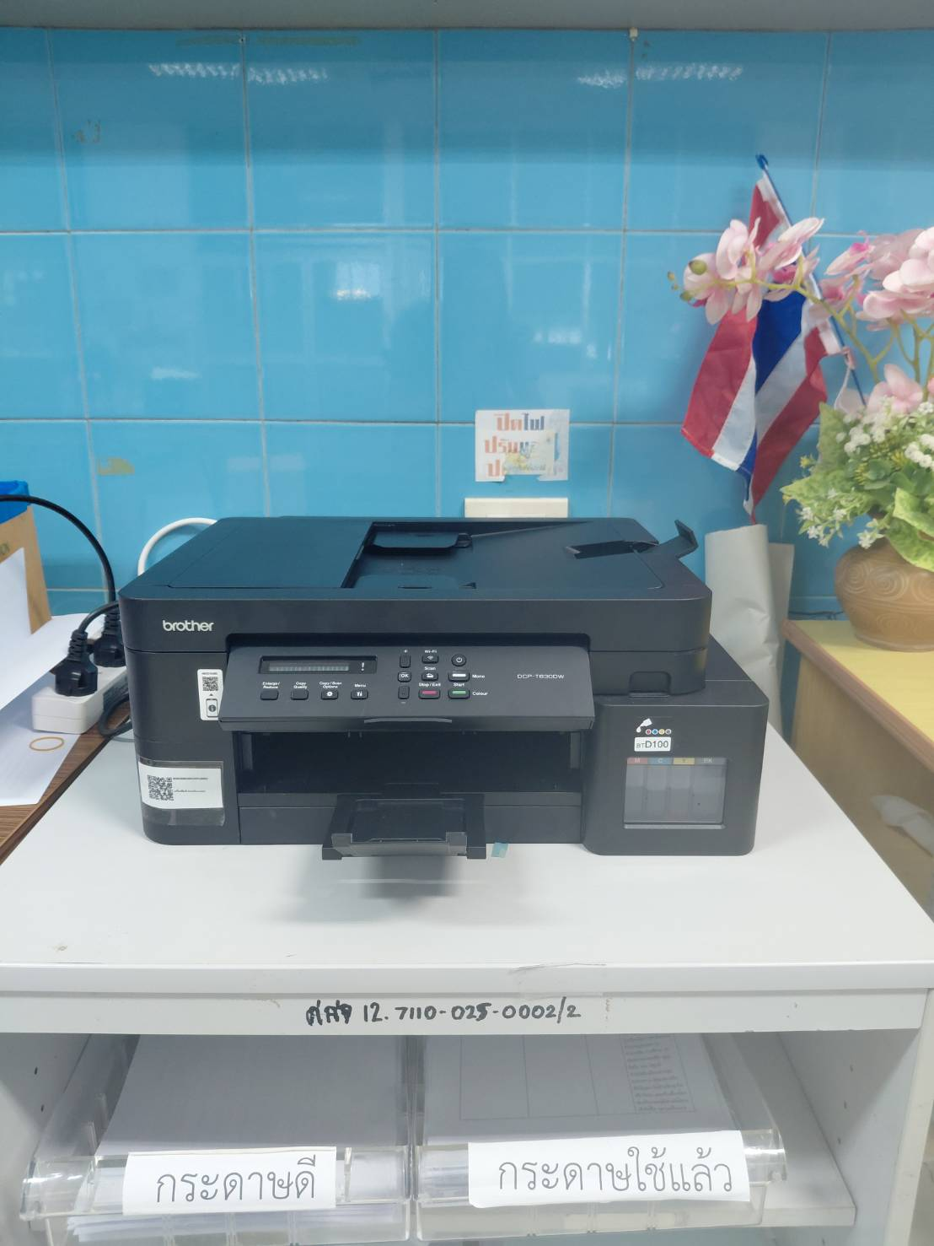
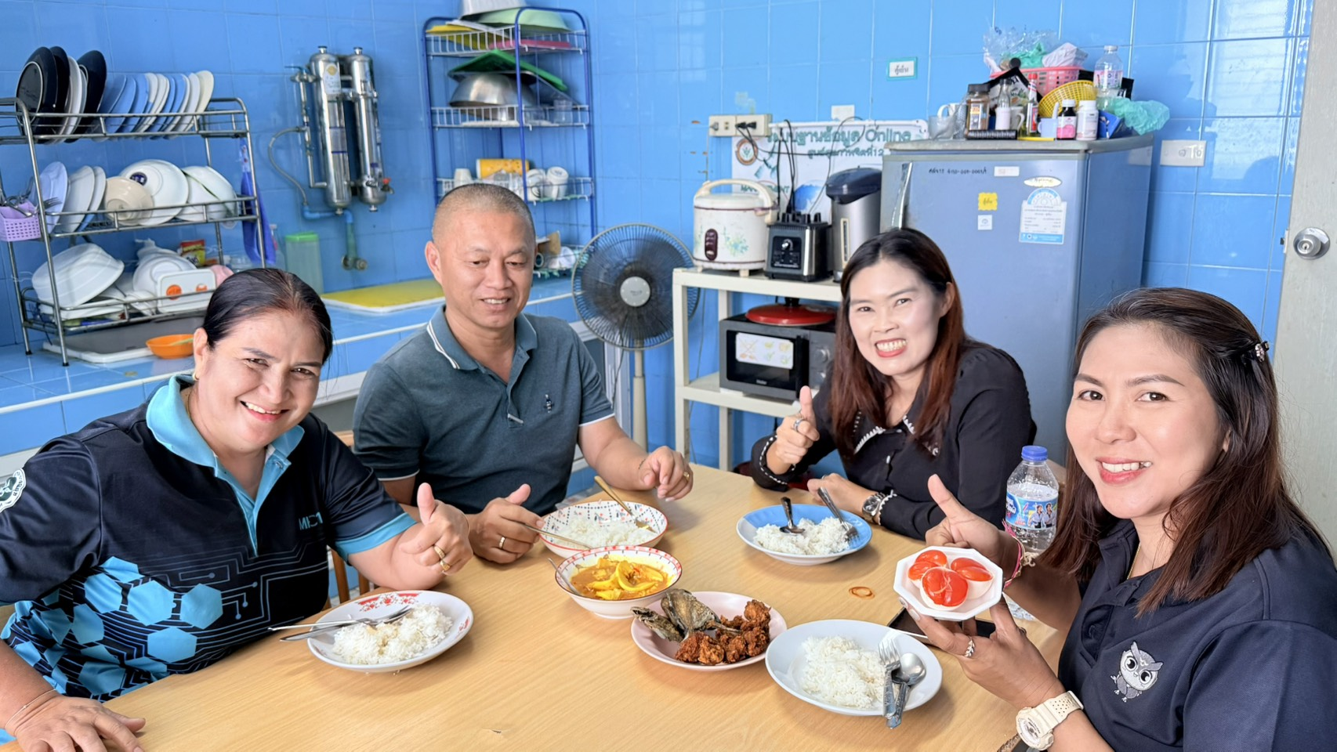

บุคลากรนำอาหารกลางวันมารับประทานร่วมกัน โดยยึดหลักสายกลาง
มีความพอประมาณ พอเพียง ไม่เบียดเบียนผู้อื่น และประหยัดพลังงานสิ่งแวดล้อม
เป้าหมายคุณธรรม“พอเพียง”

Slide 5
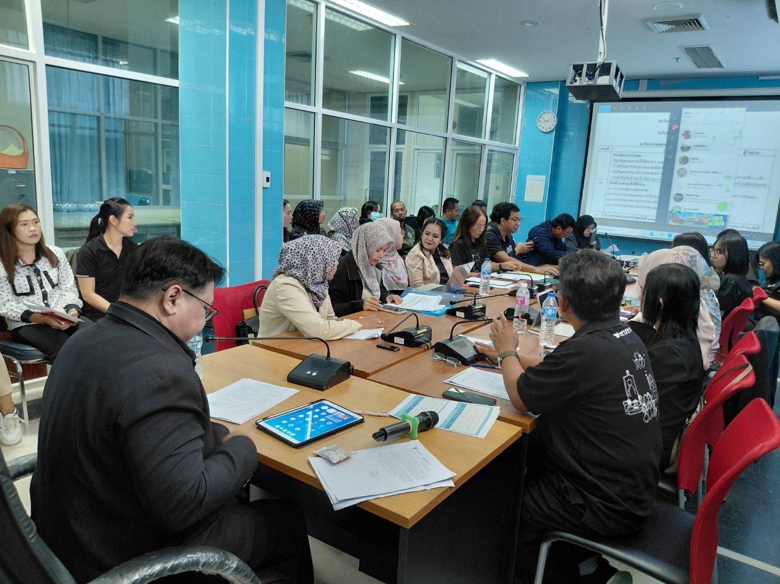
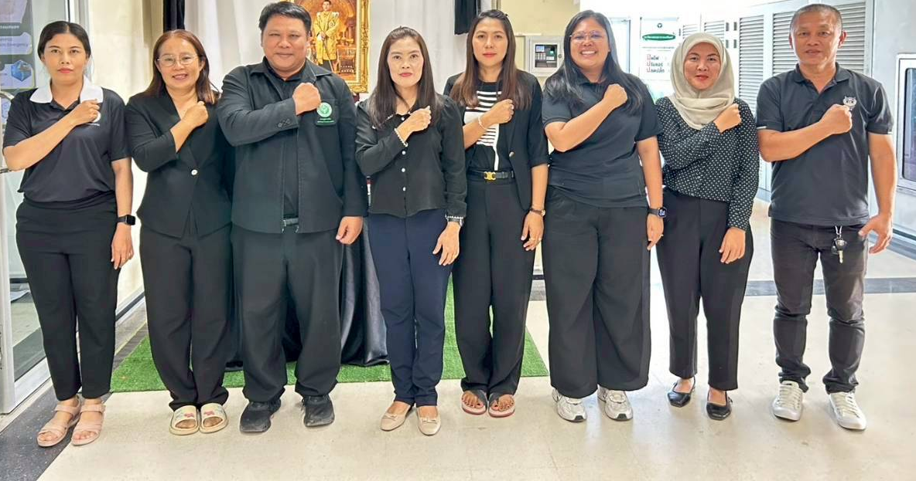

การชี้แจงแนวทางการแต่งกายและมาตรการช่วงไว้ทุกข์
ข้าราชการและเจ้าหน้าที่ของรัฐ
เป้าหมายคุณธรรม“วินัย”

Slide 6
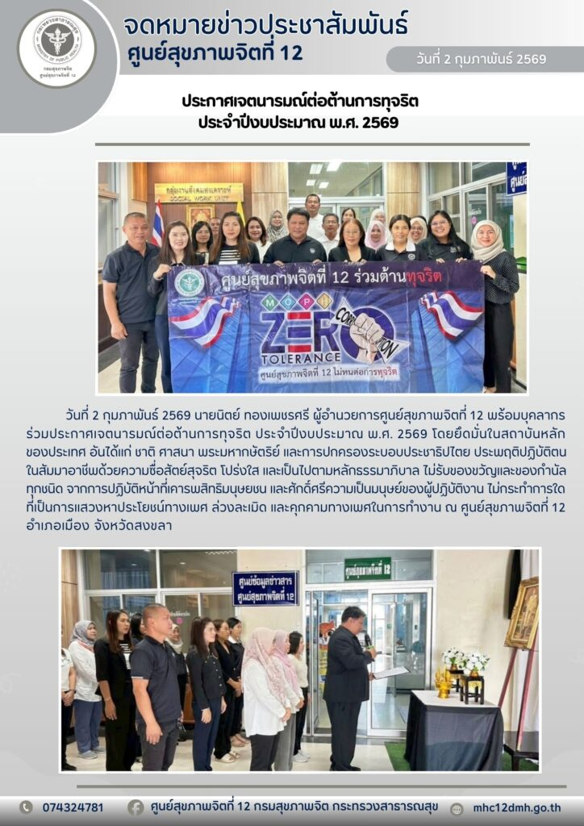
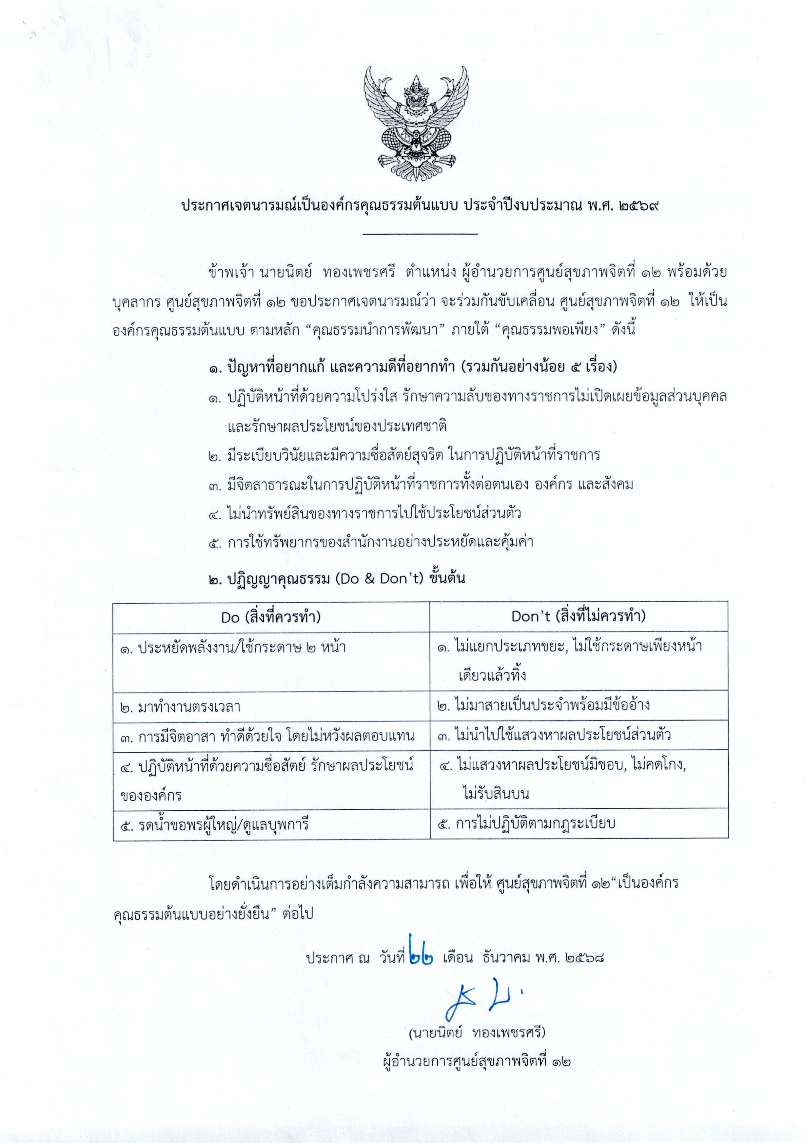
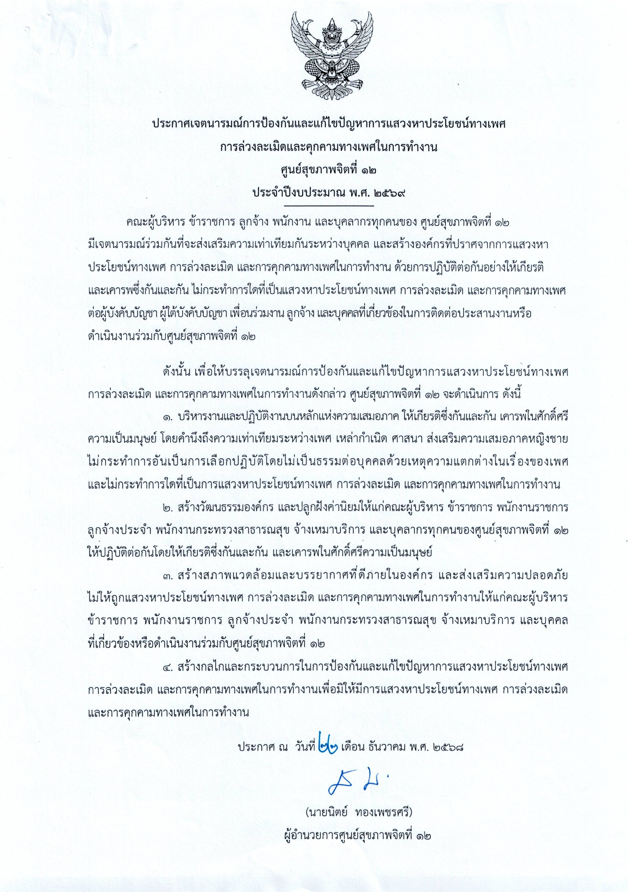
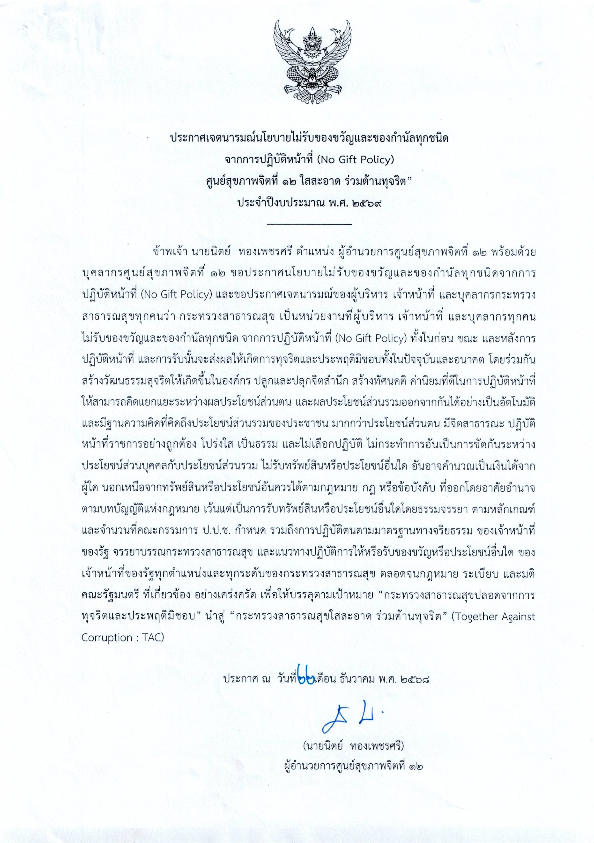
ความซื่อตรง ความซื่อสัตย์สุจริต ยึดมั่นยืนหยัดในการรักษาความจริง ความถูกต้องความเป็นธรรมทั้งปวง กล้าปฏิเสธการกระทำที่ไม่ซื่อตรง ไม่ซื่อสัตย์ของบุคคลอื่น ที่จะก่อให้เกิดความเสียหายต่อส่วนรวม
เป้าหมายคุณธรรม“สุจริต”

Slide 7
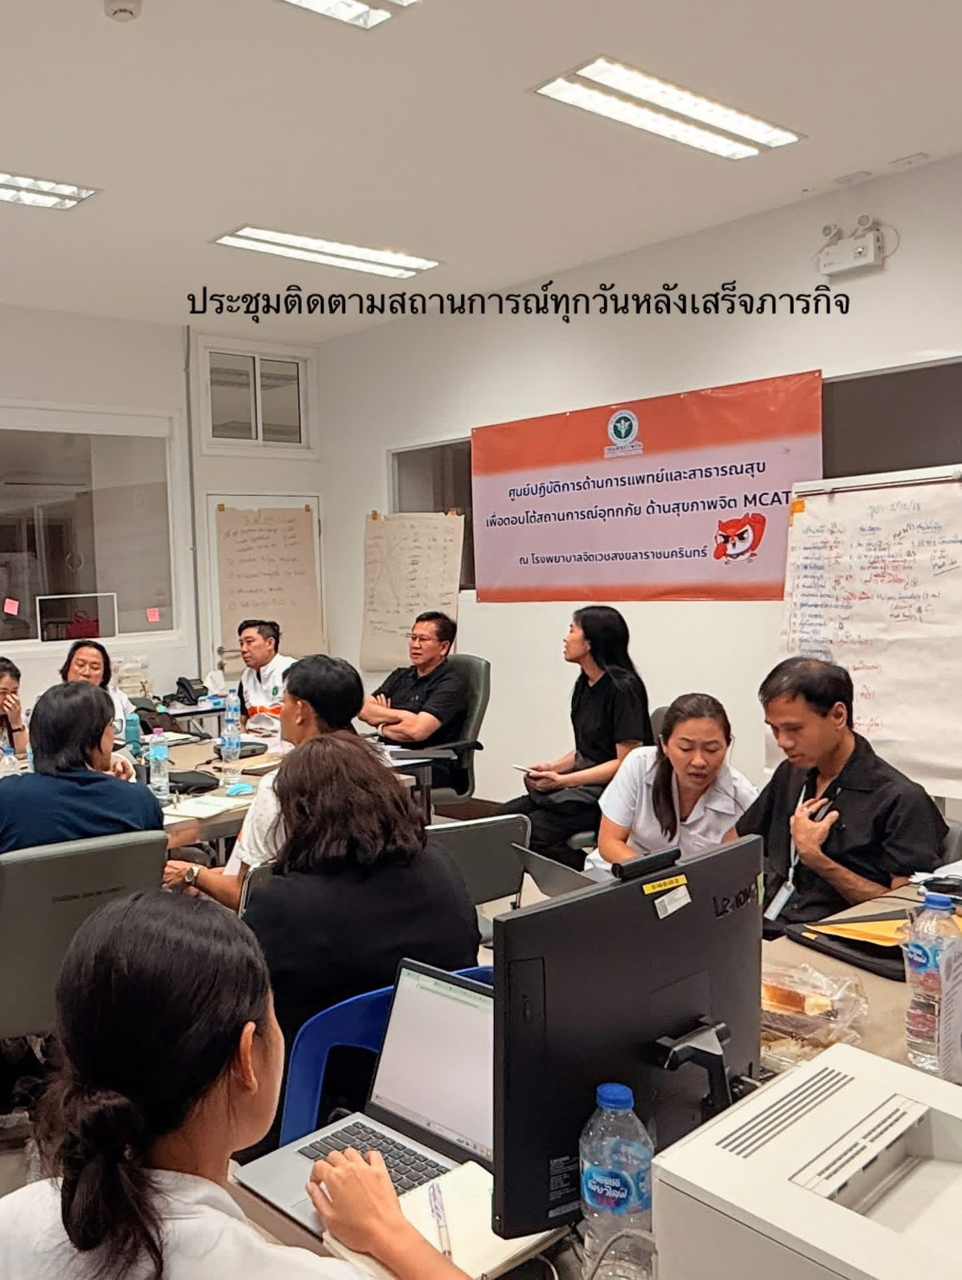
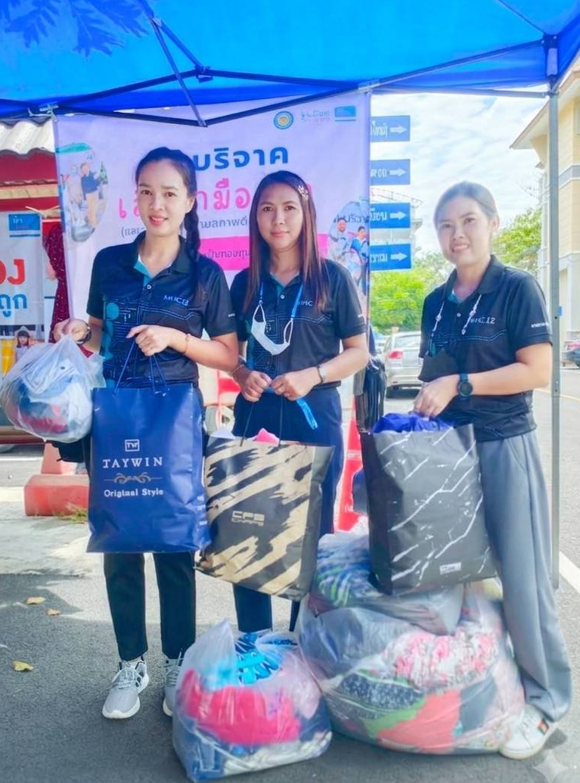
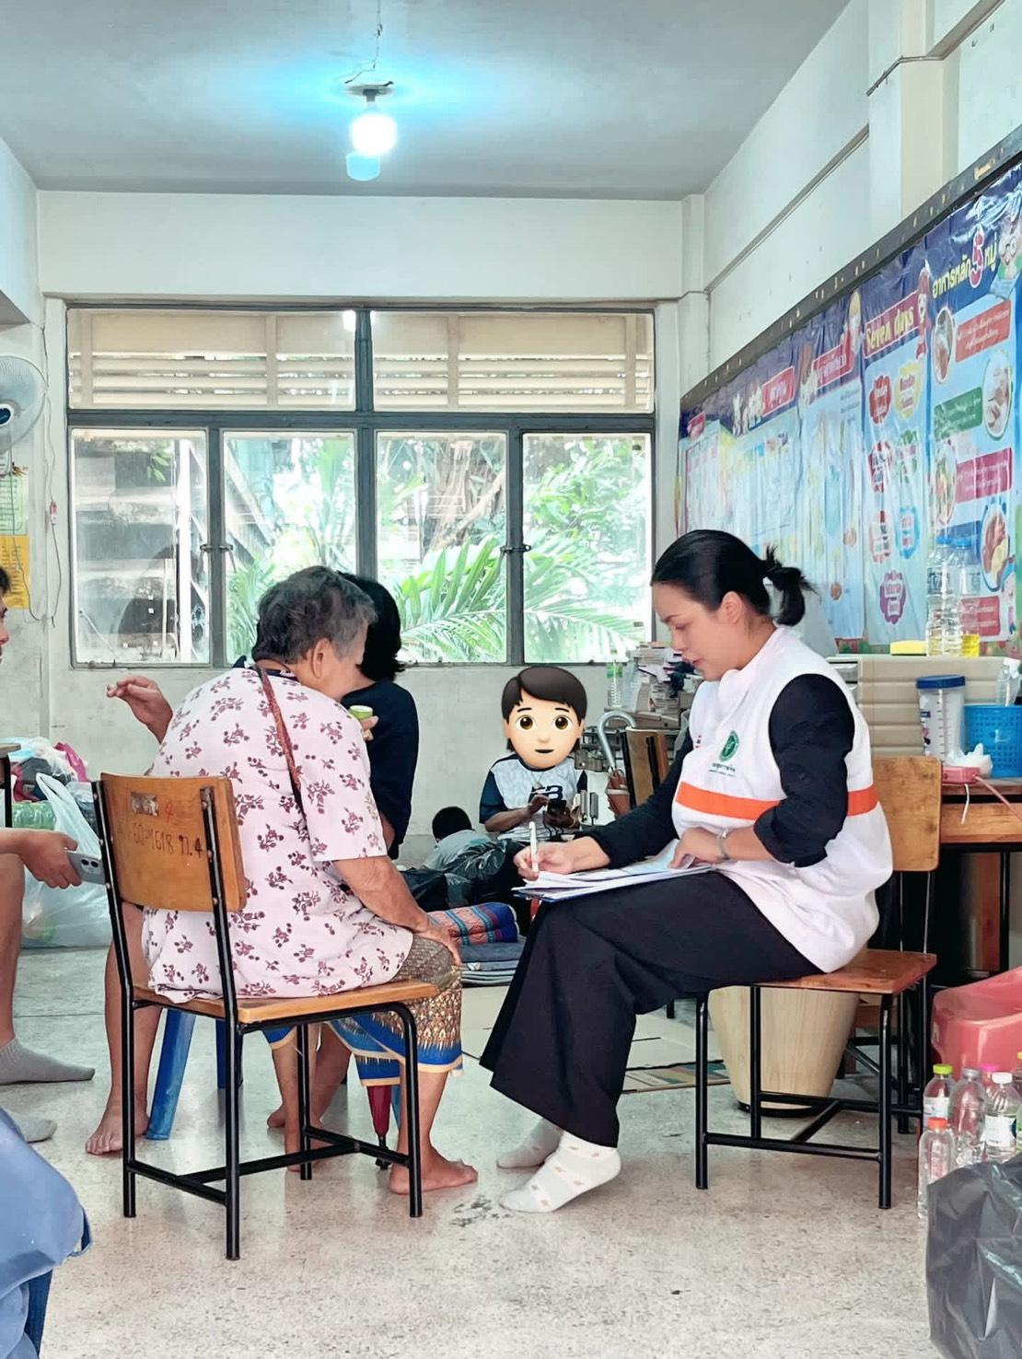
- ร่วมบริจาคสิ่งของช่วยเหลือผู้ประสบภัยน้ำท่วม
- ร่วมทีมช่วยเหลือเยียวยาจิตใจผู้ประสบภาวะวิกฤต
เป้าหมายคุณธรรม“จิตอาสา”

Slide 8
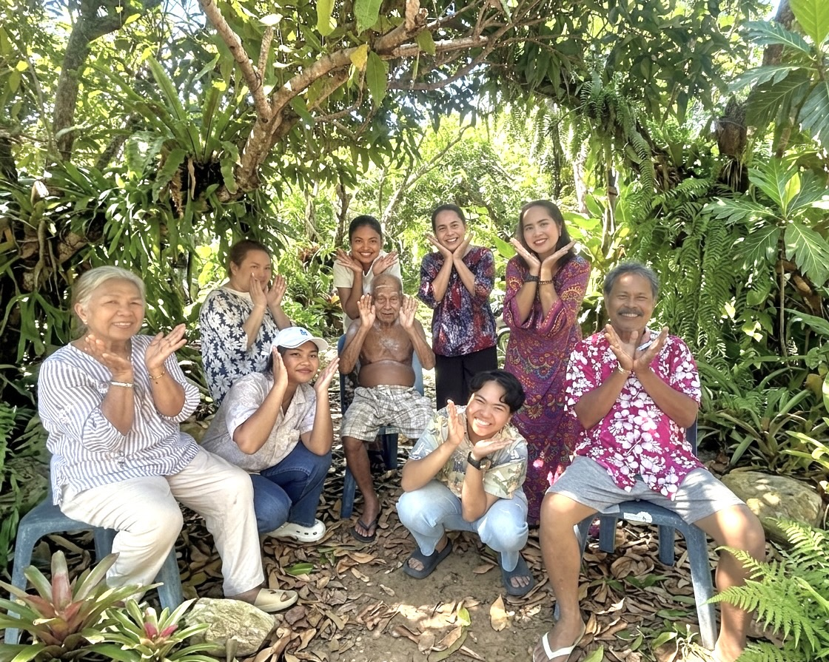

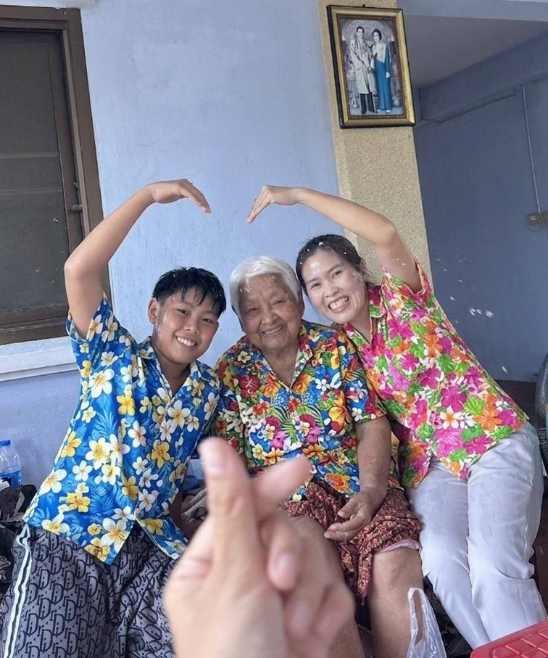
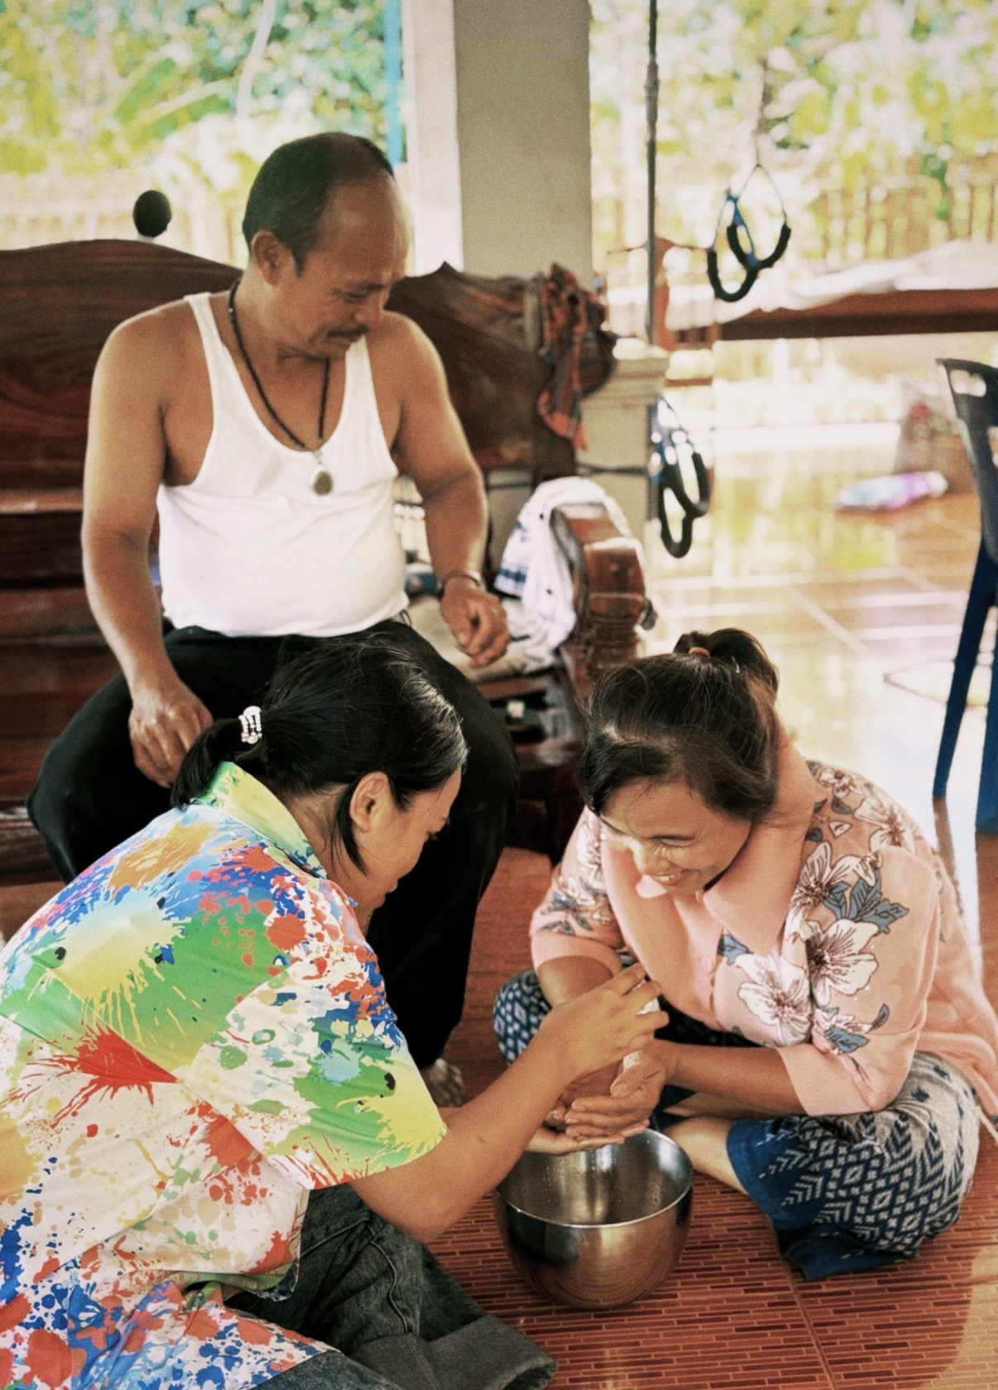
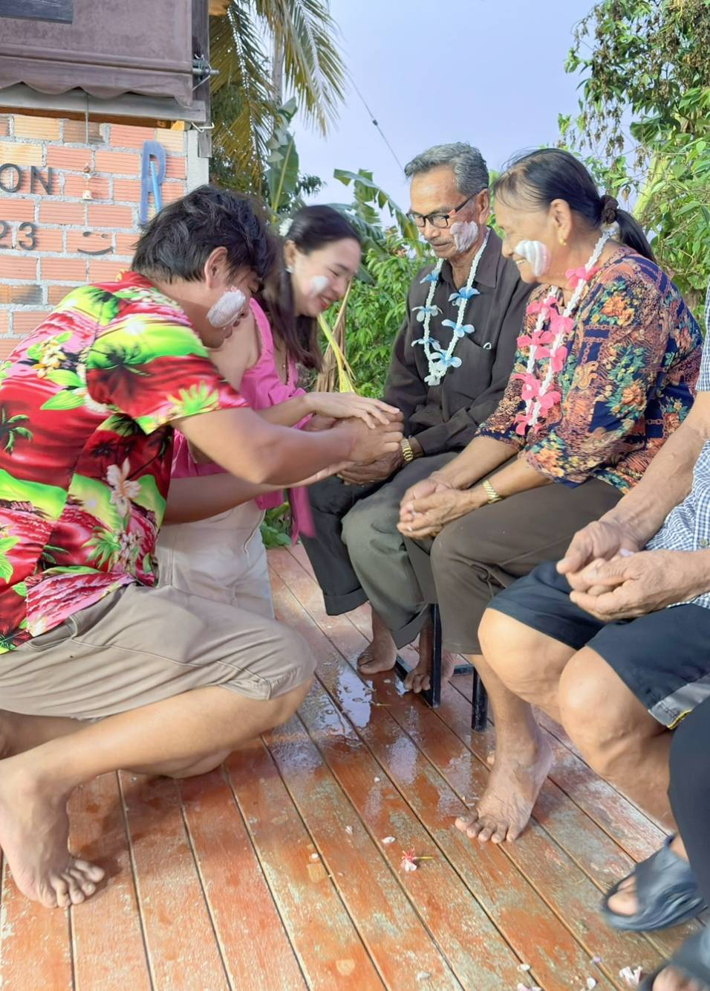
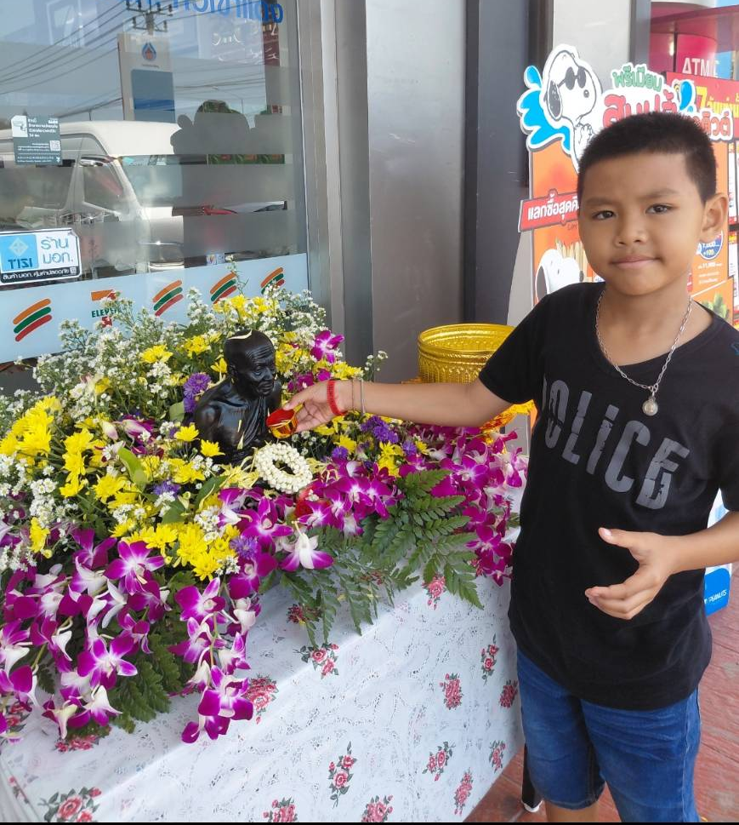
กิจกรรม รดน้ำดำหัวผู้ใหญ่ สืบสานวัฒนธรรมประเพณีไทย
เป้าหมายคุณธรรม“กตัญญู”

Slide 9
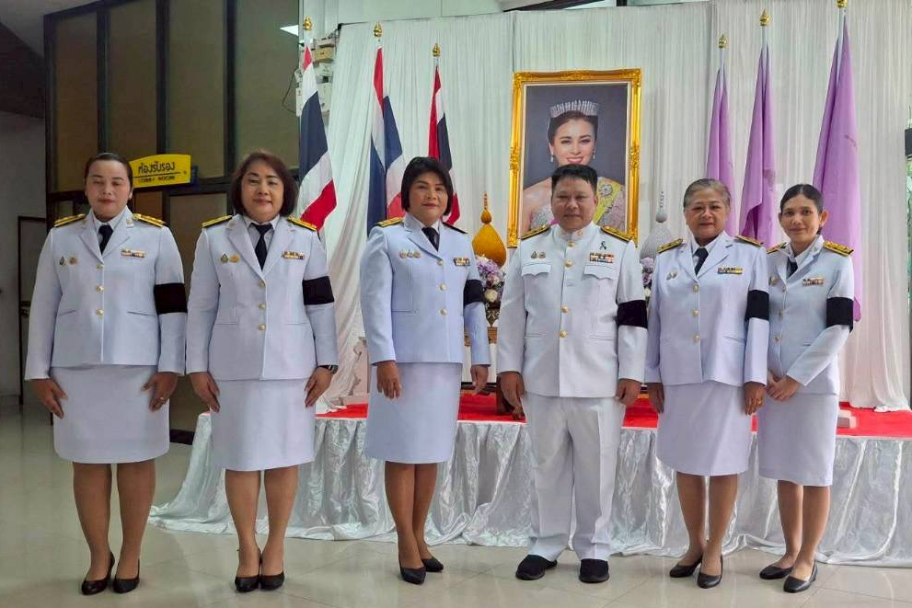
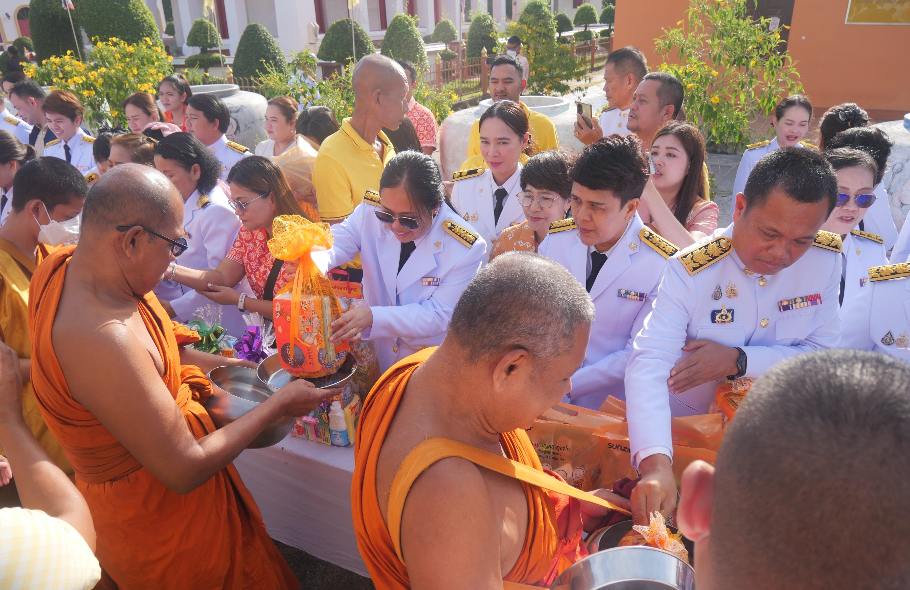
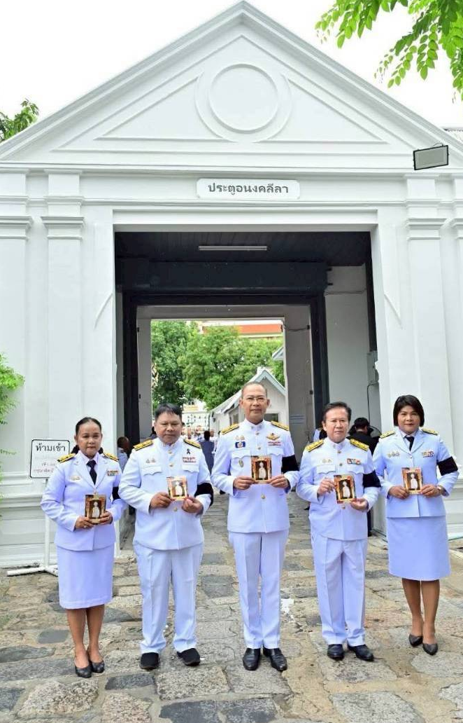
กิจกรรมเทิดทูนสถาบันชาติ ศาสนา และพระมหากษัตริย์
- ร่วมแสดงความไว้อาลัยฯ
- ร่วมกิจกรรมในวันสำคัญ
เป้าหมายคุณธรรม“กตัญญู”

Slide 10
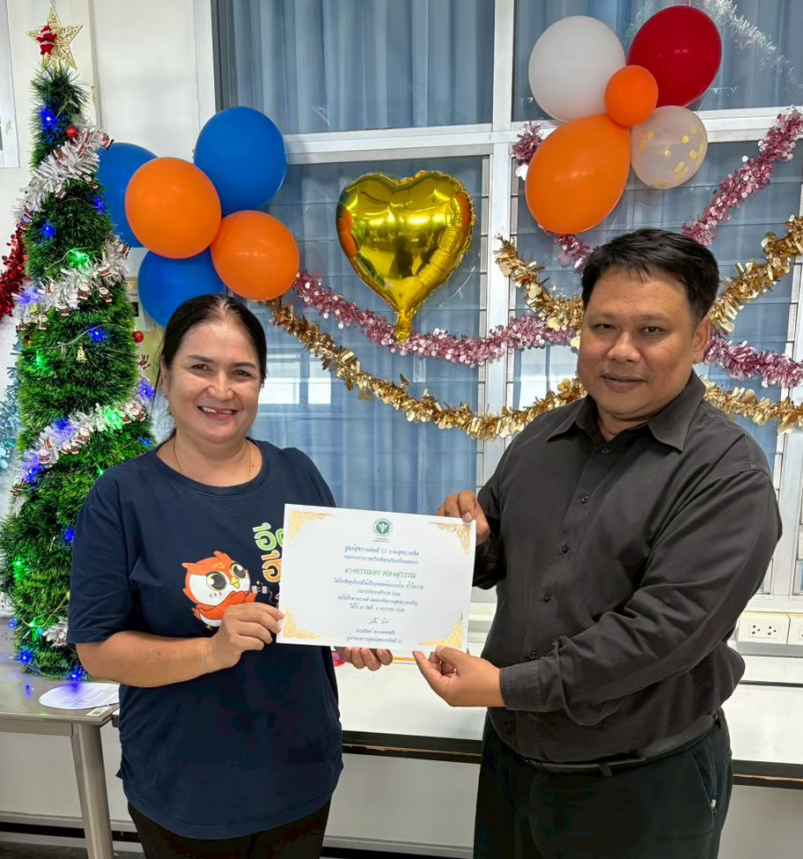
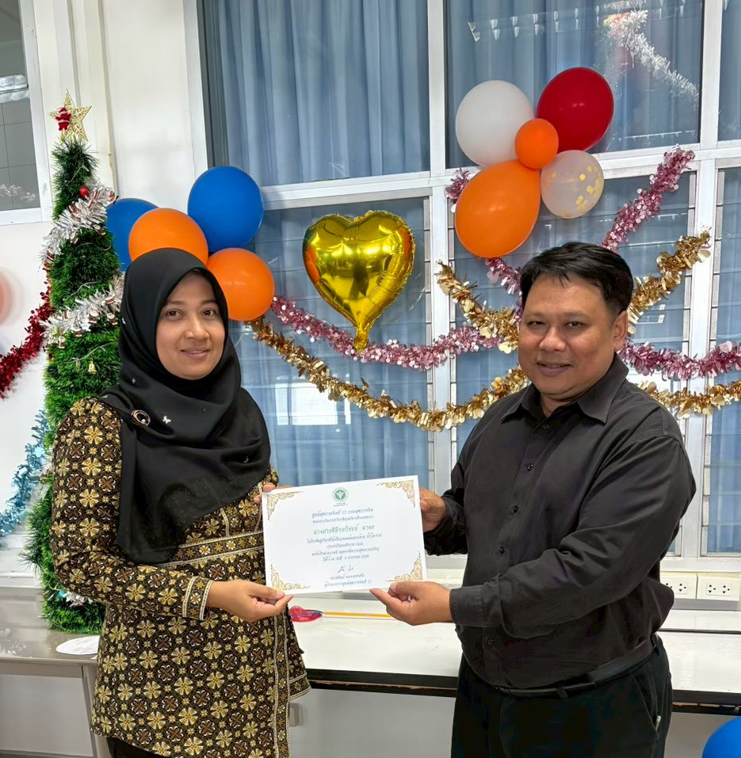
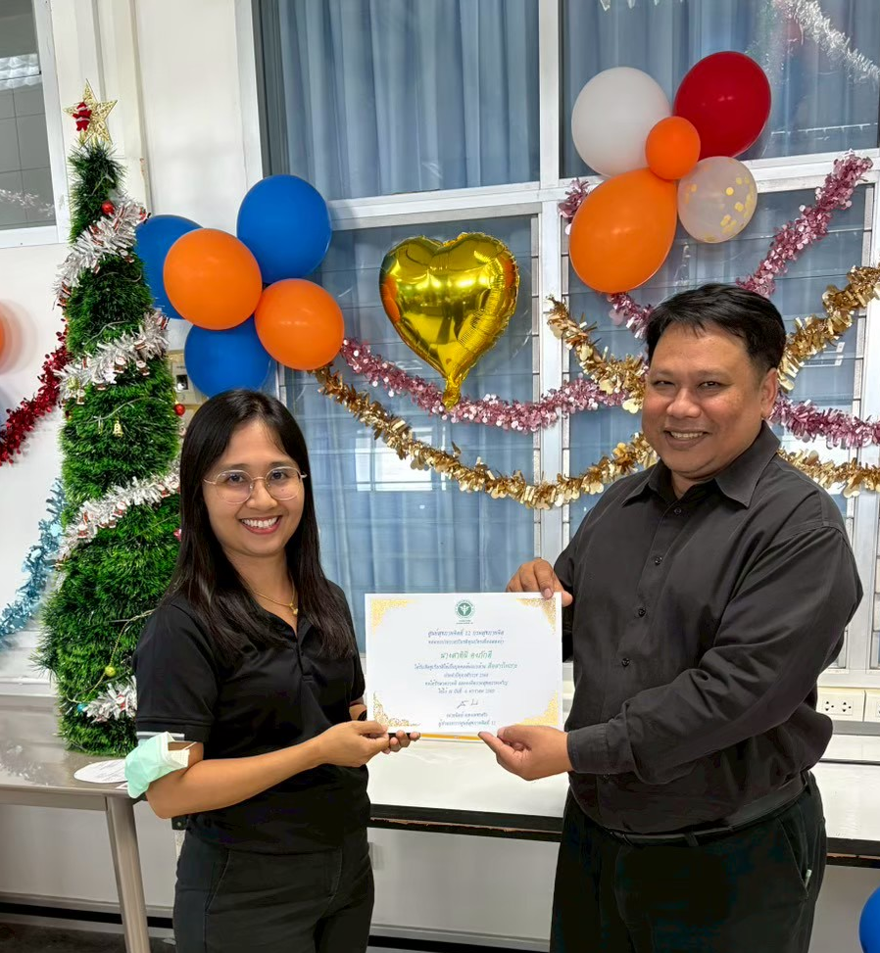
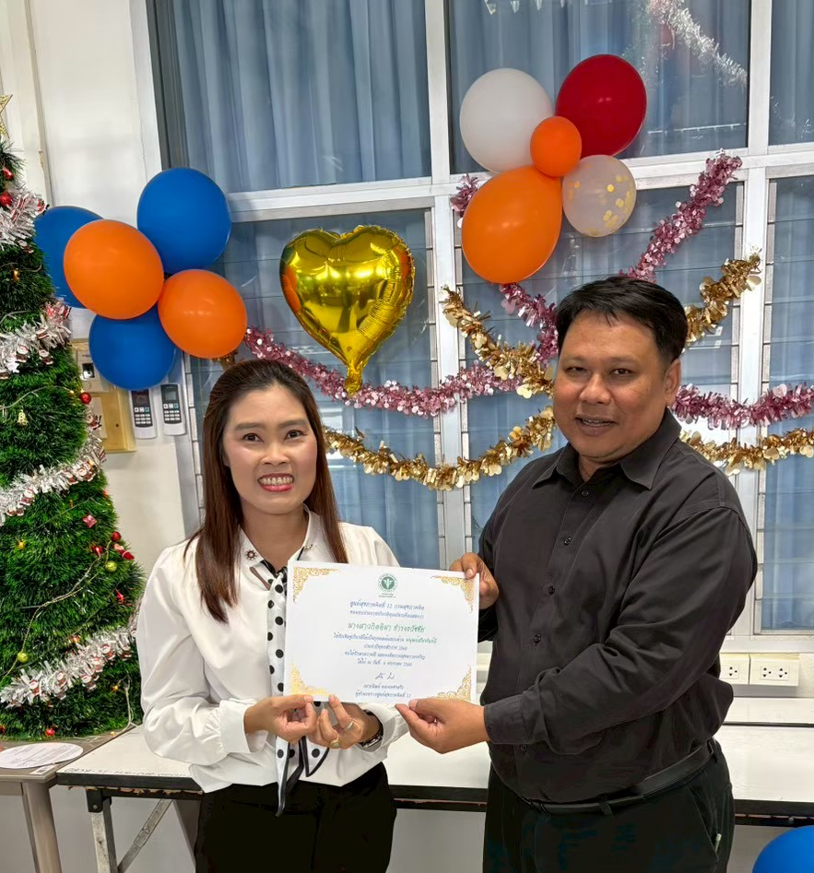
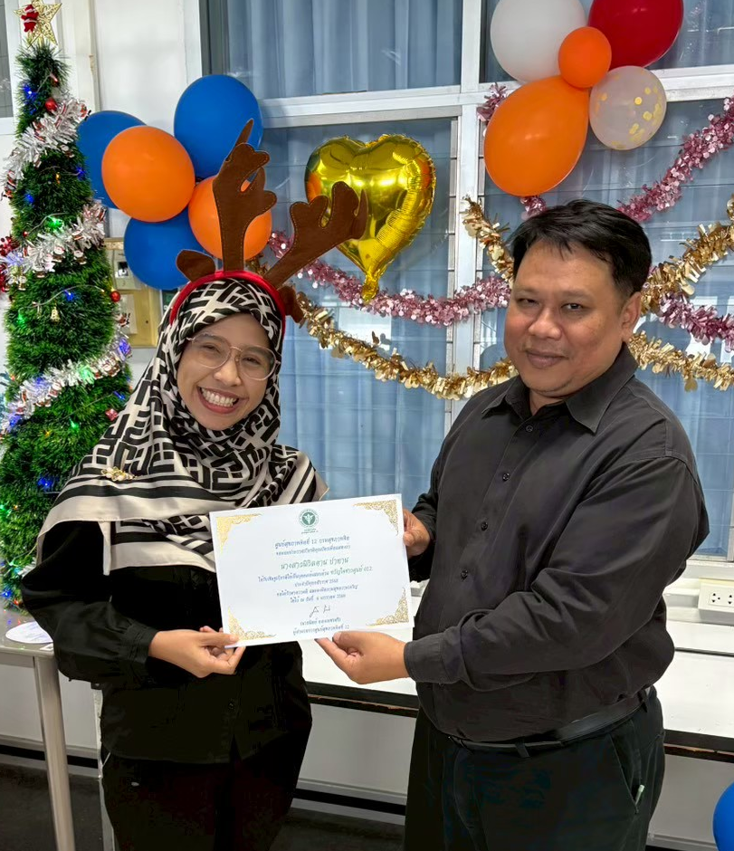
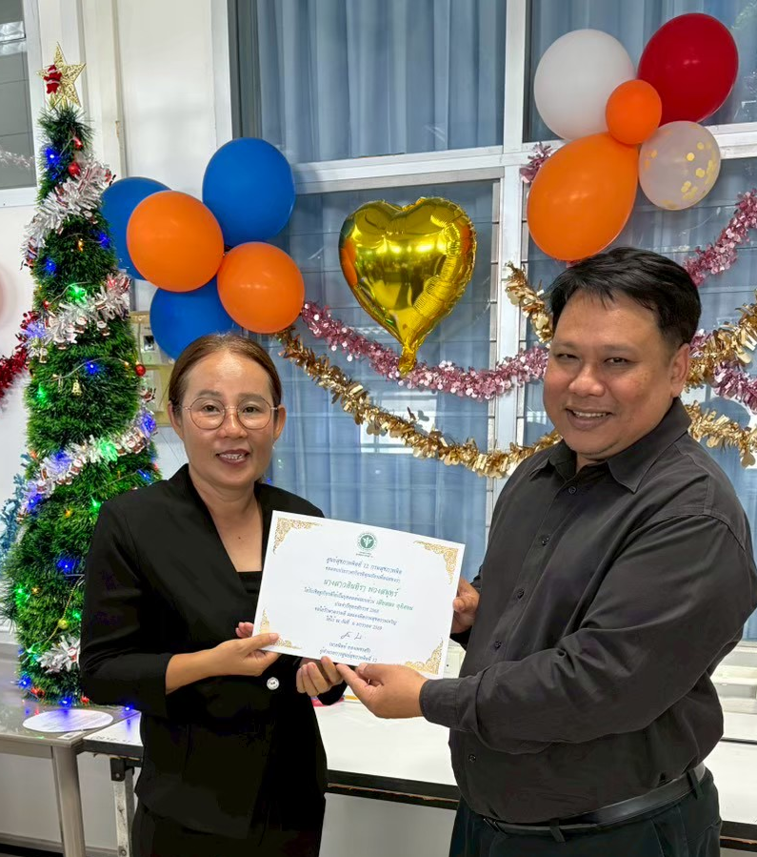
ศูนย์สุขภาพจิตที่ 12 เชิดชูบุคลากร จำนวน 5 ด้าน ได้แก่ น้ำใจงาม สื่อสารไพเราะ มนุษย์สัมพันธ์ดี เสียสละ อุทิศตน และขวัญใจชาวศูนย์
“กิจกรรมยกย่องเชิดชูคนดี”

Slide 11
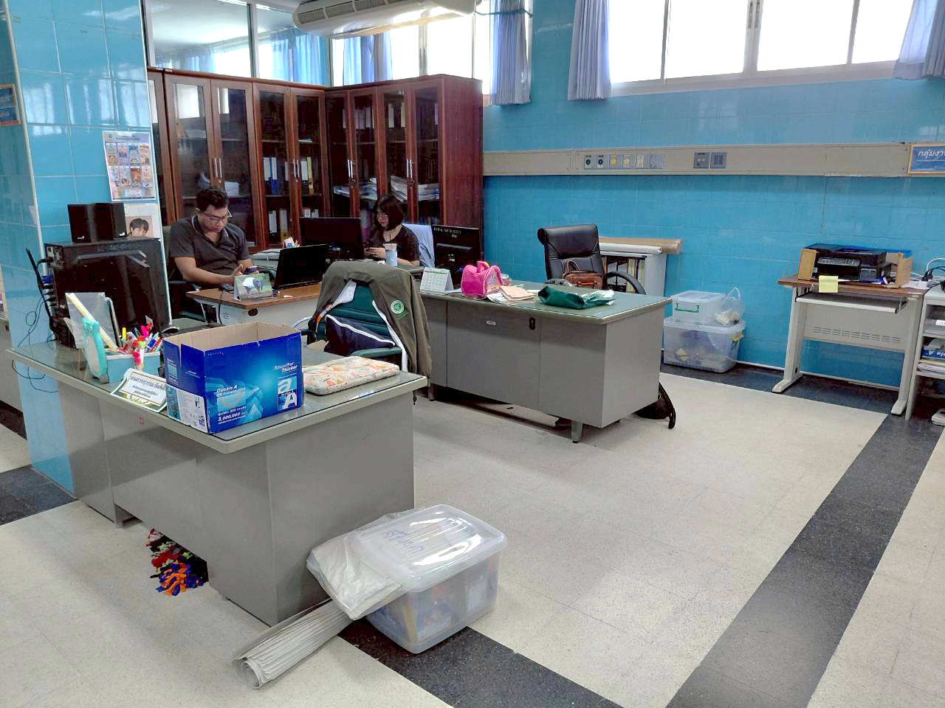
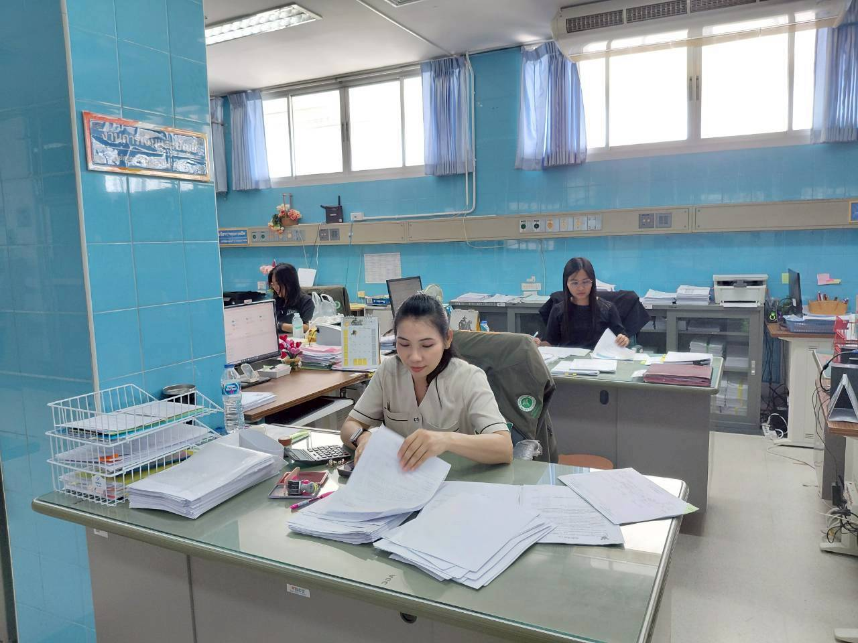
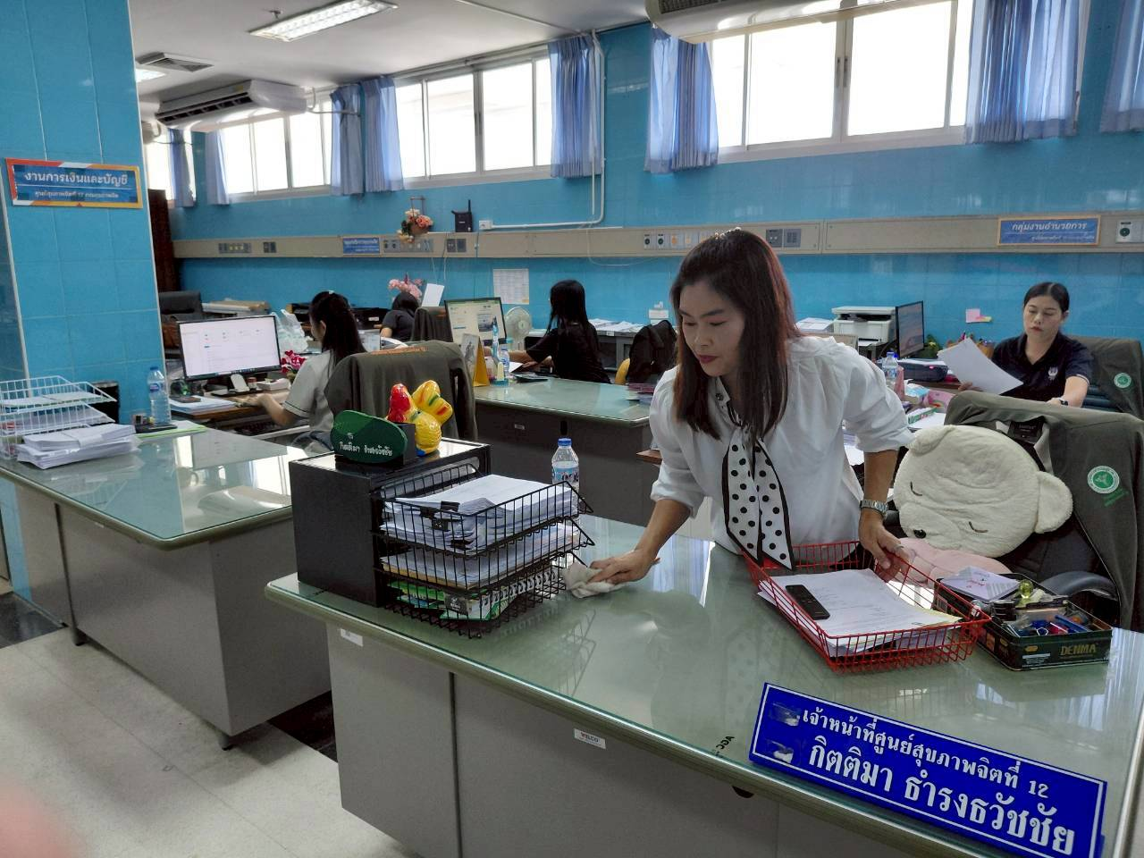
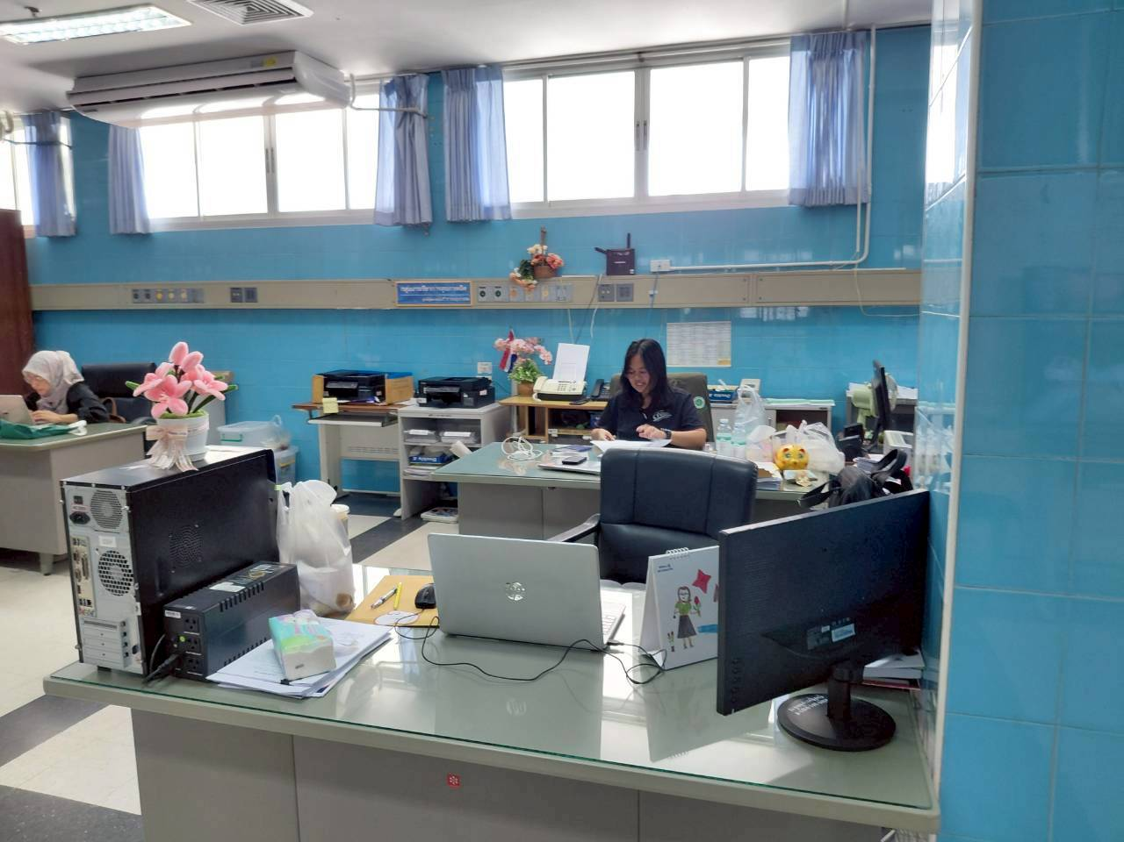
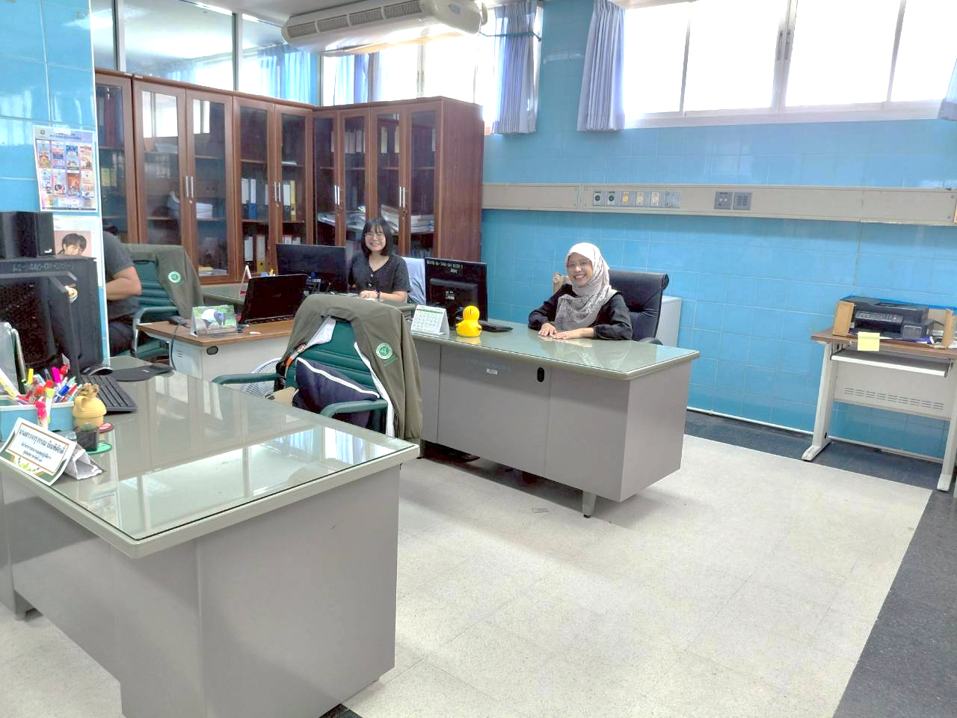
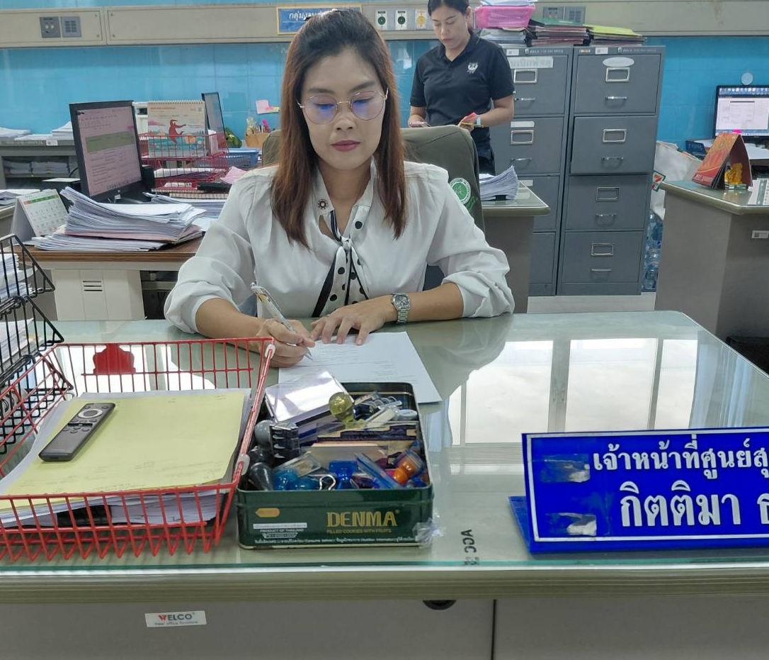
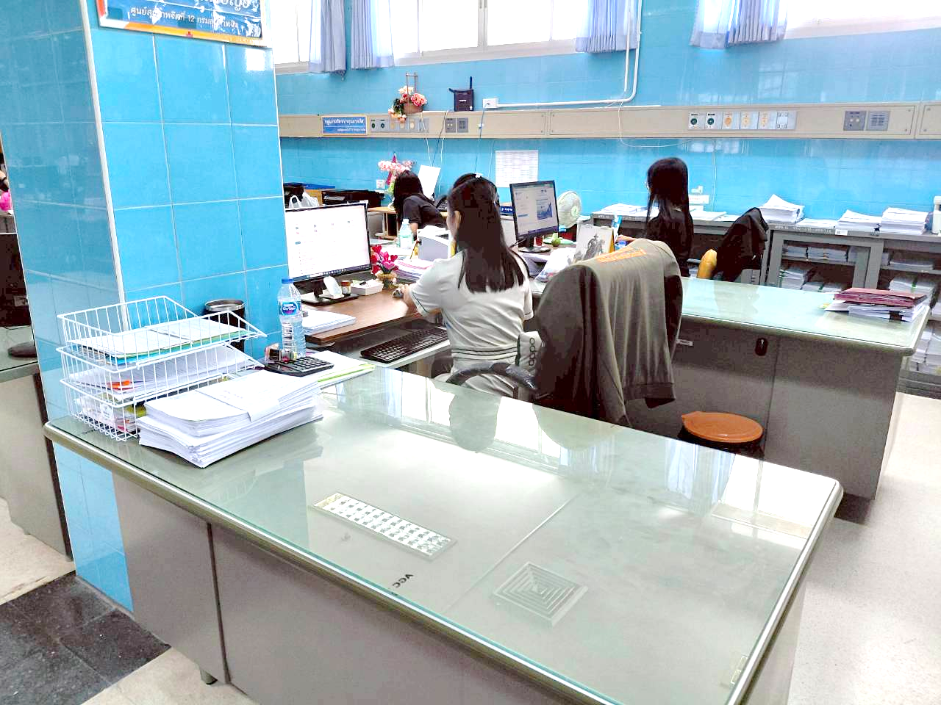
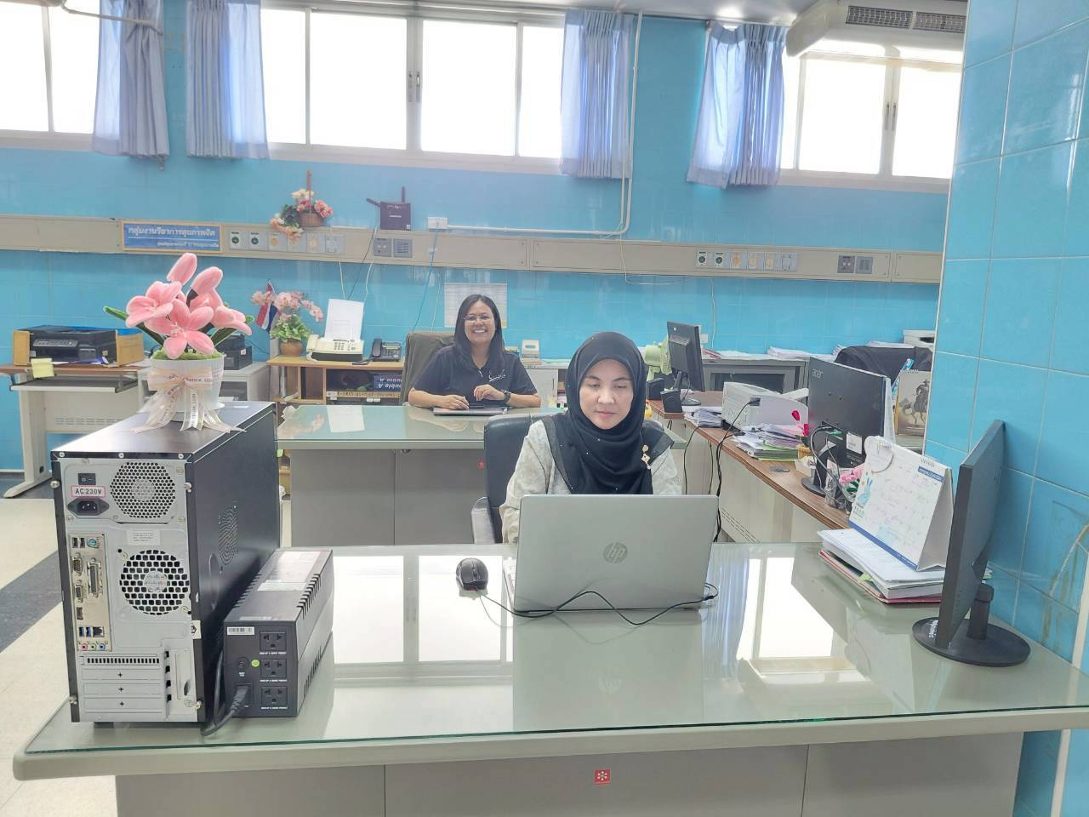
สร้างสิ่งแวดล้อมในสถานที่ทำงาน
“กิจกรรม 5 ส สำนักงานน่าอยู่”

Slide 12
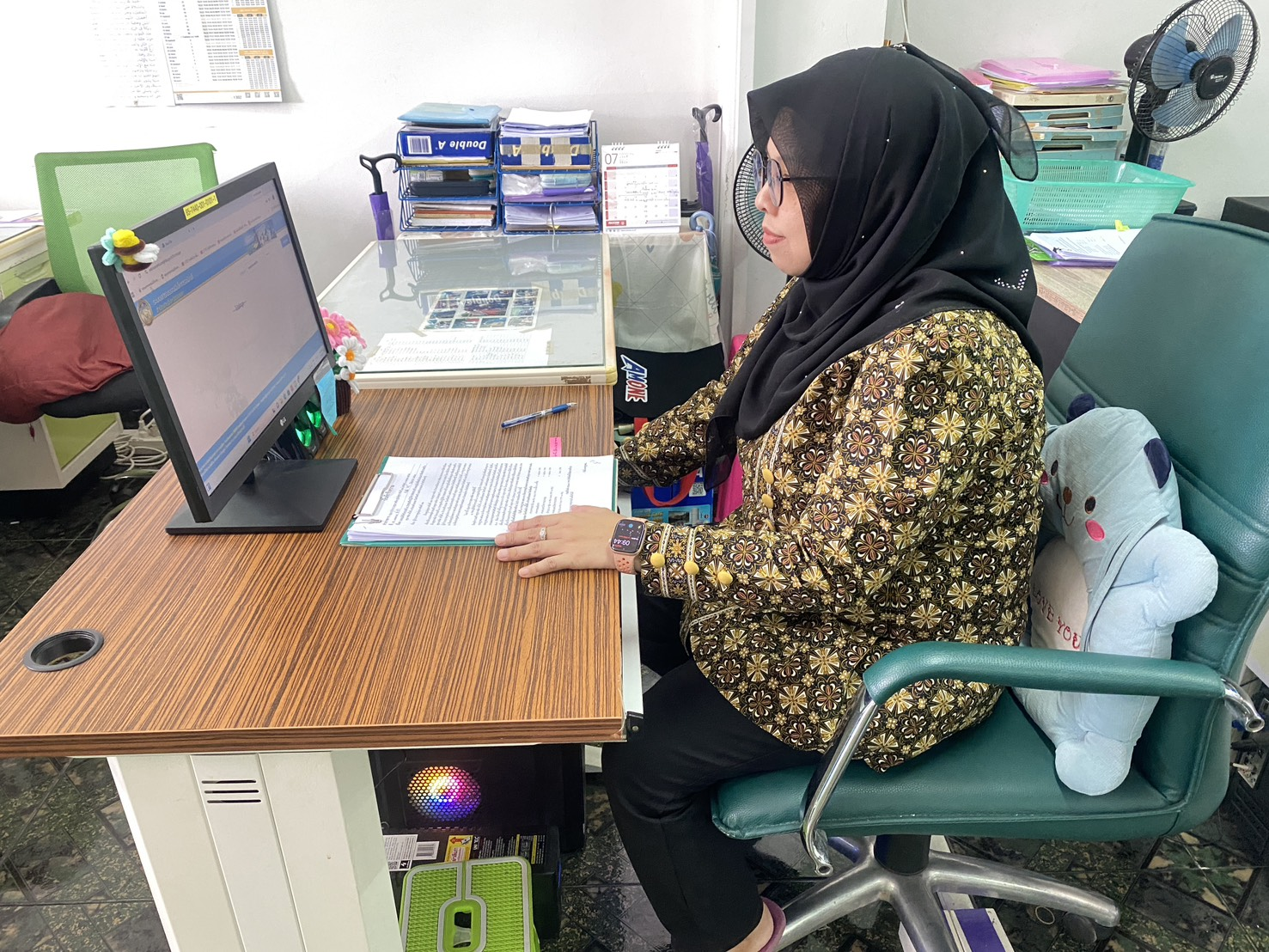
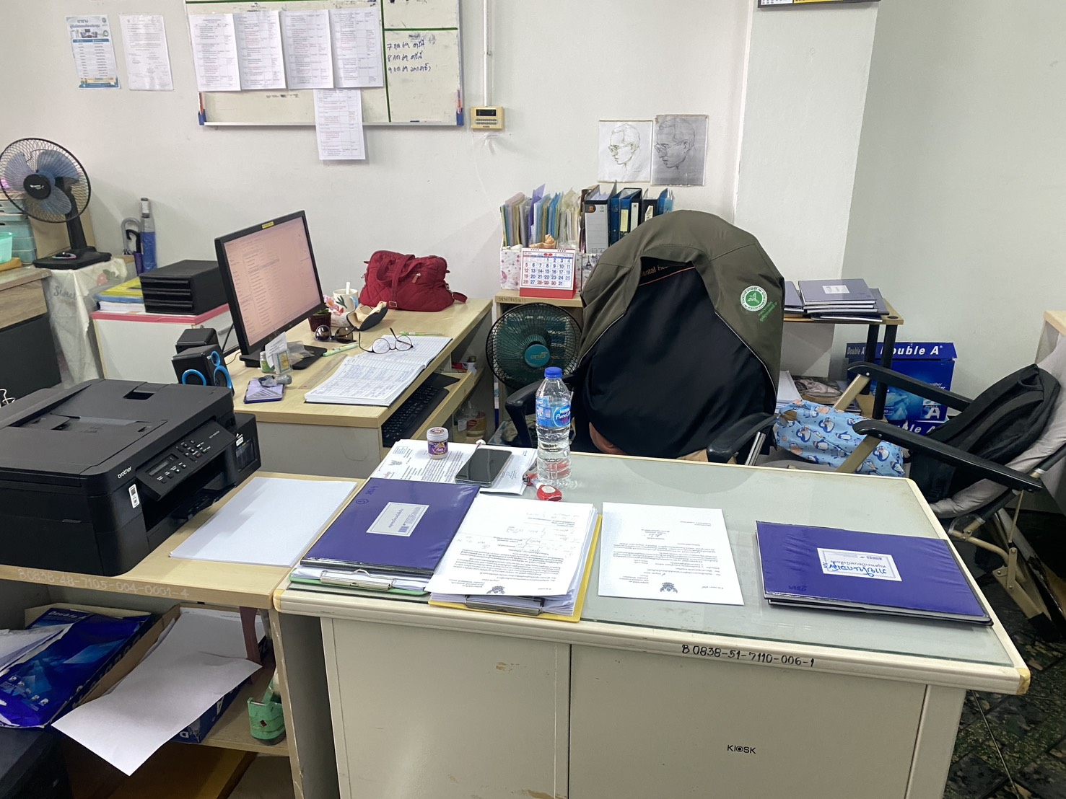
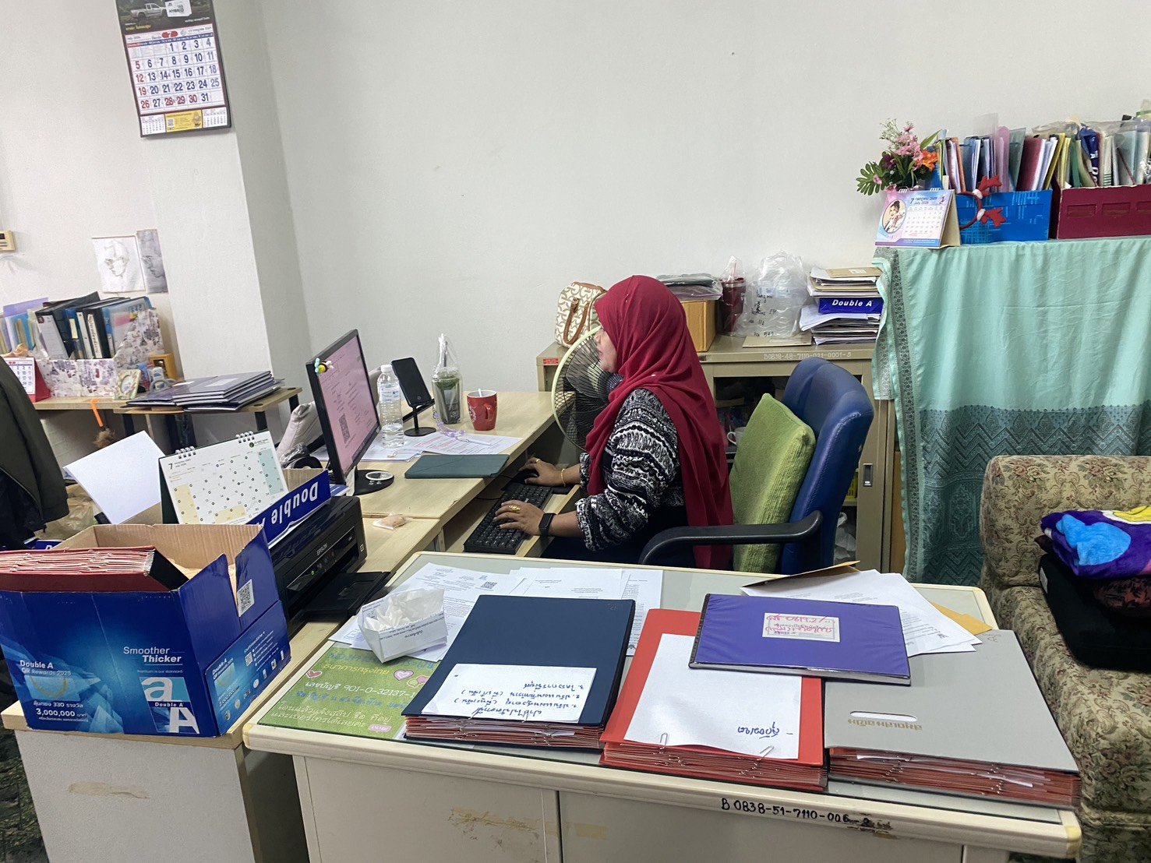
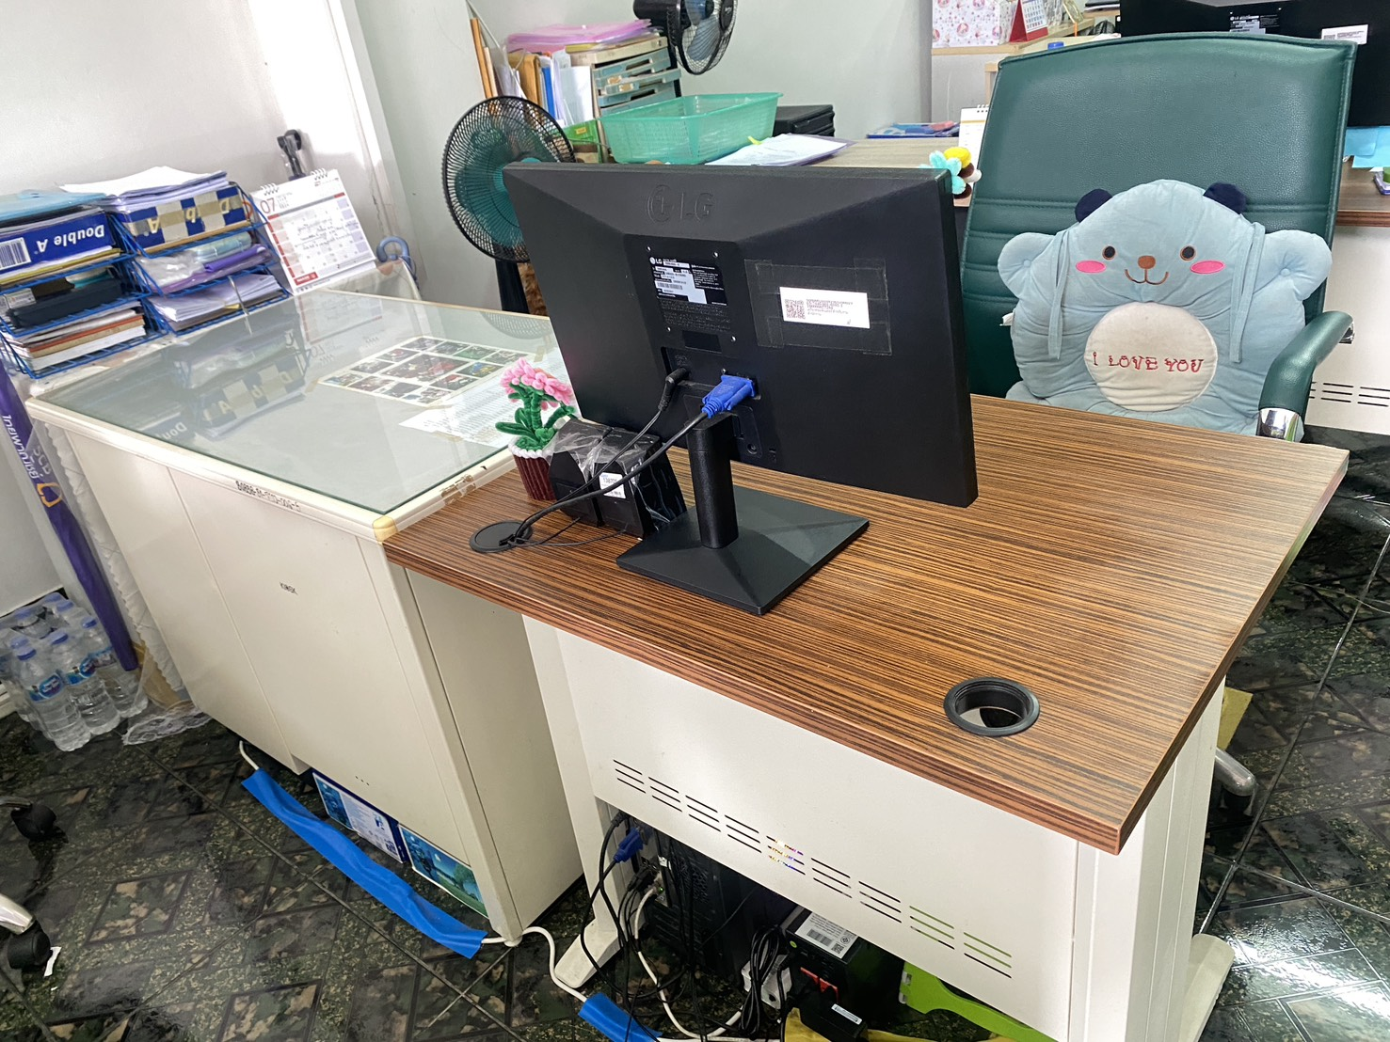
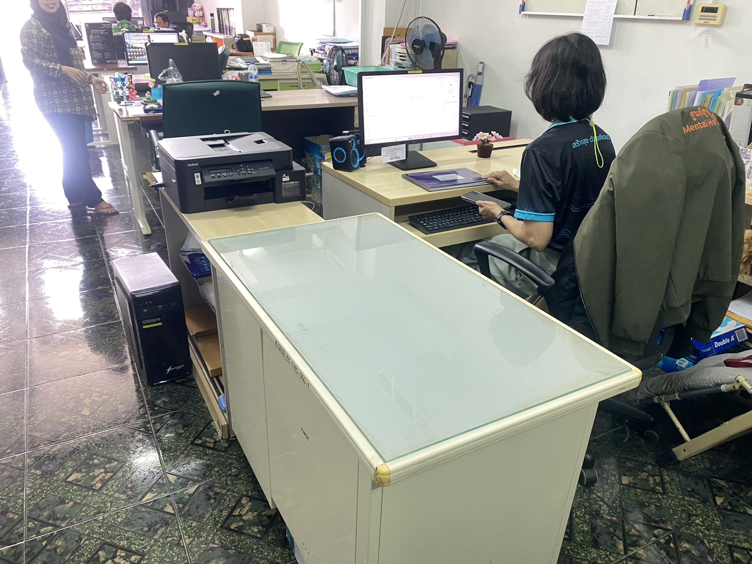
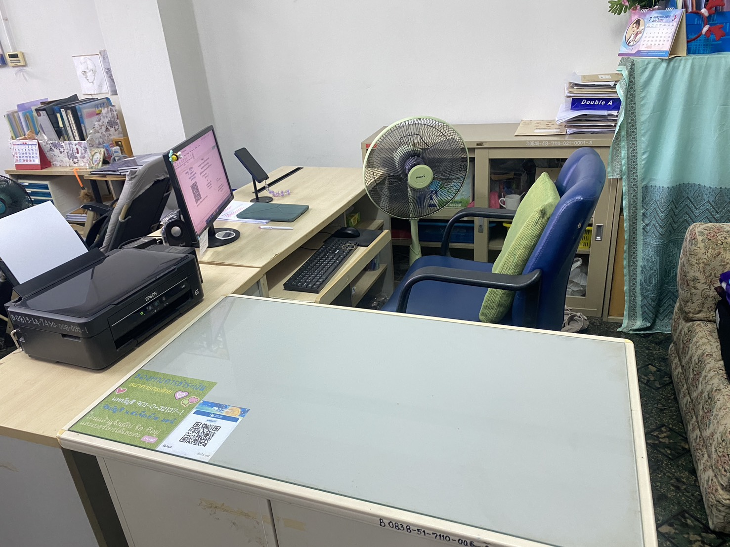
“กิจกรรม 5 ส สำนักงานน่าอยู่”

Slide 13
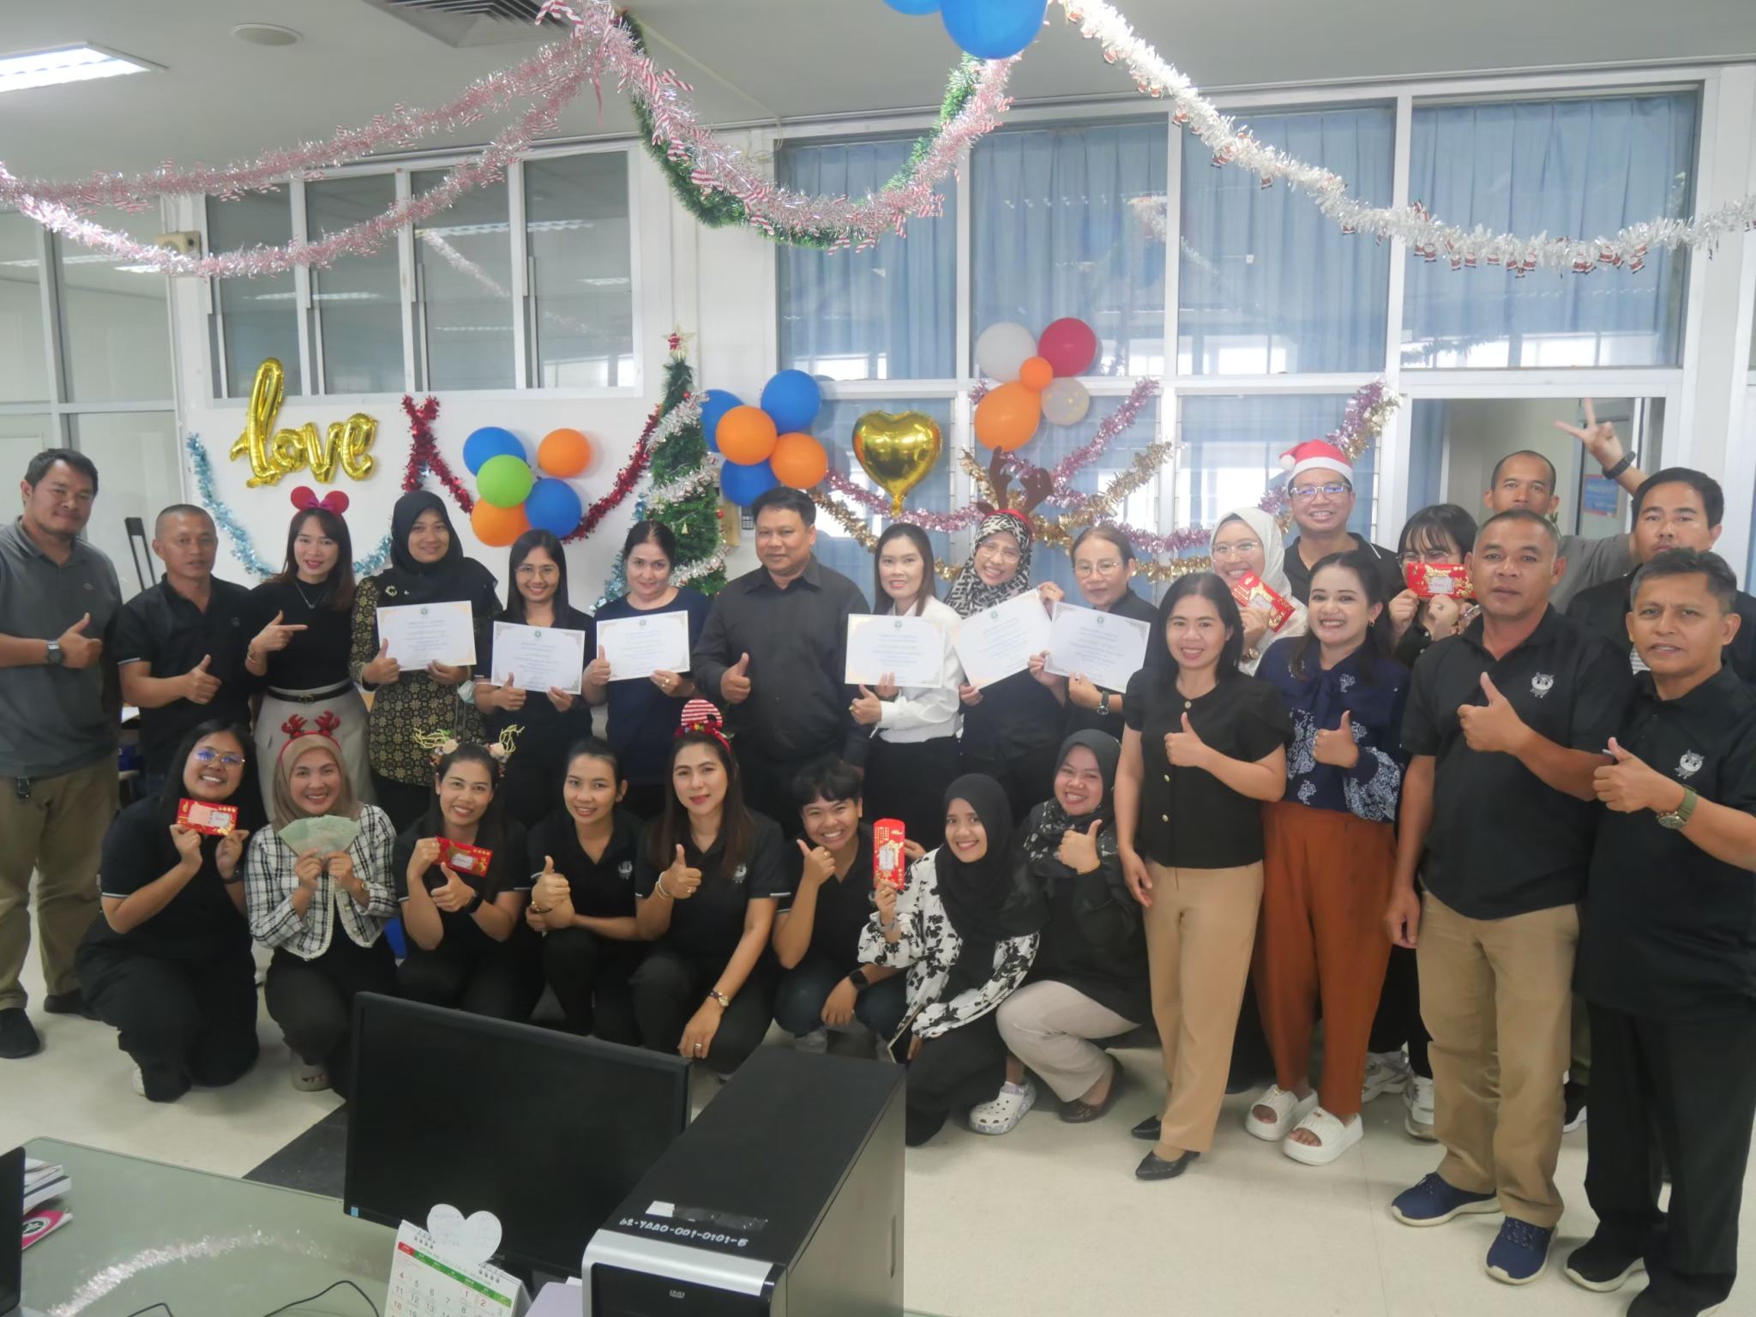
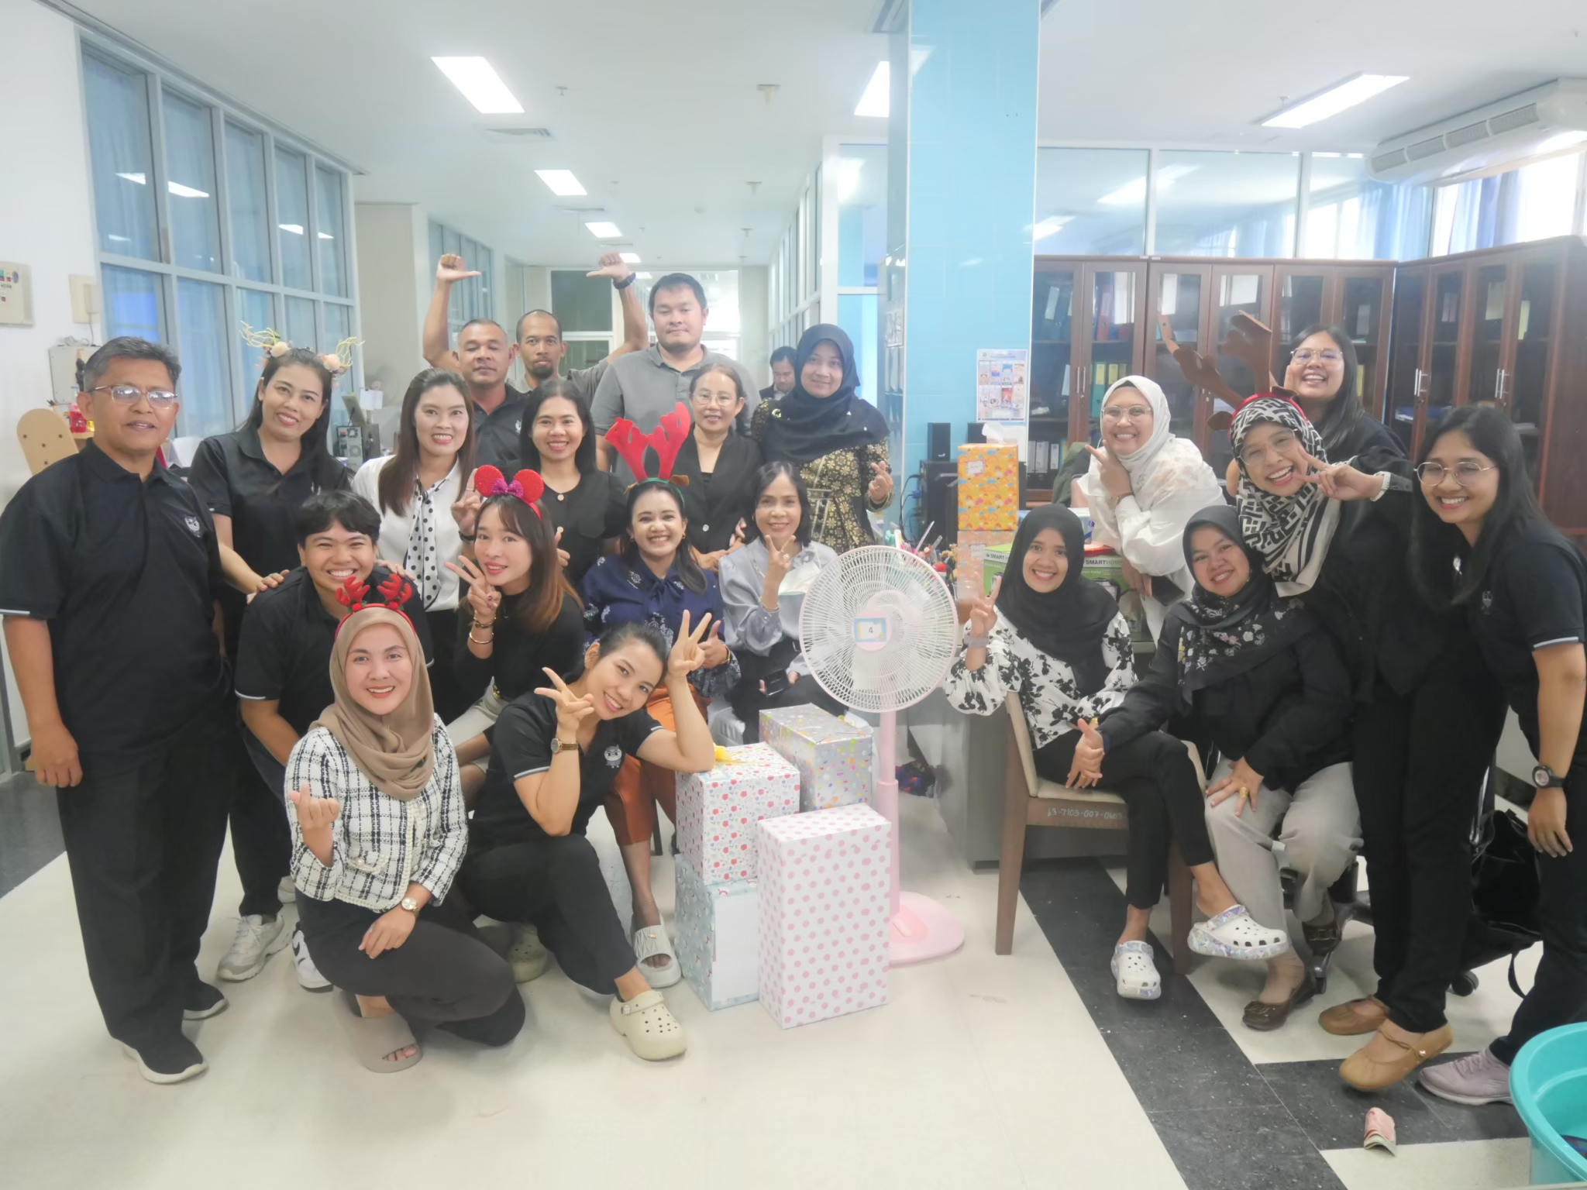
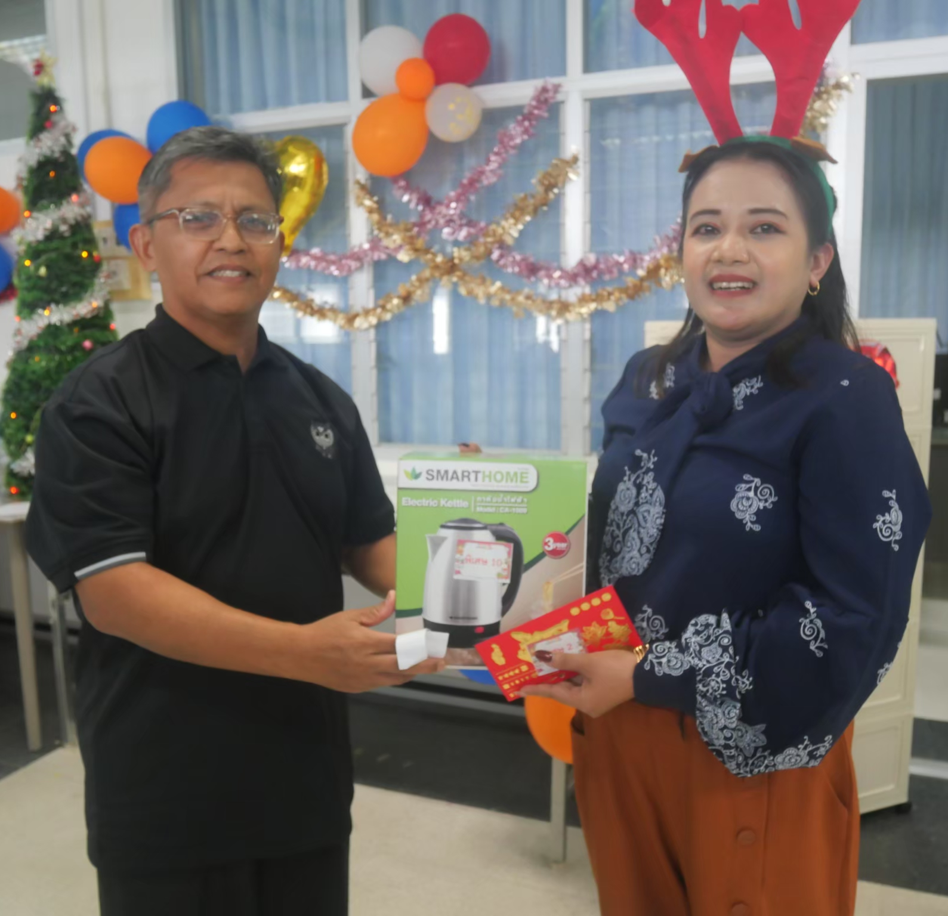
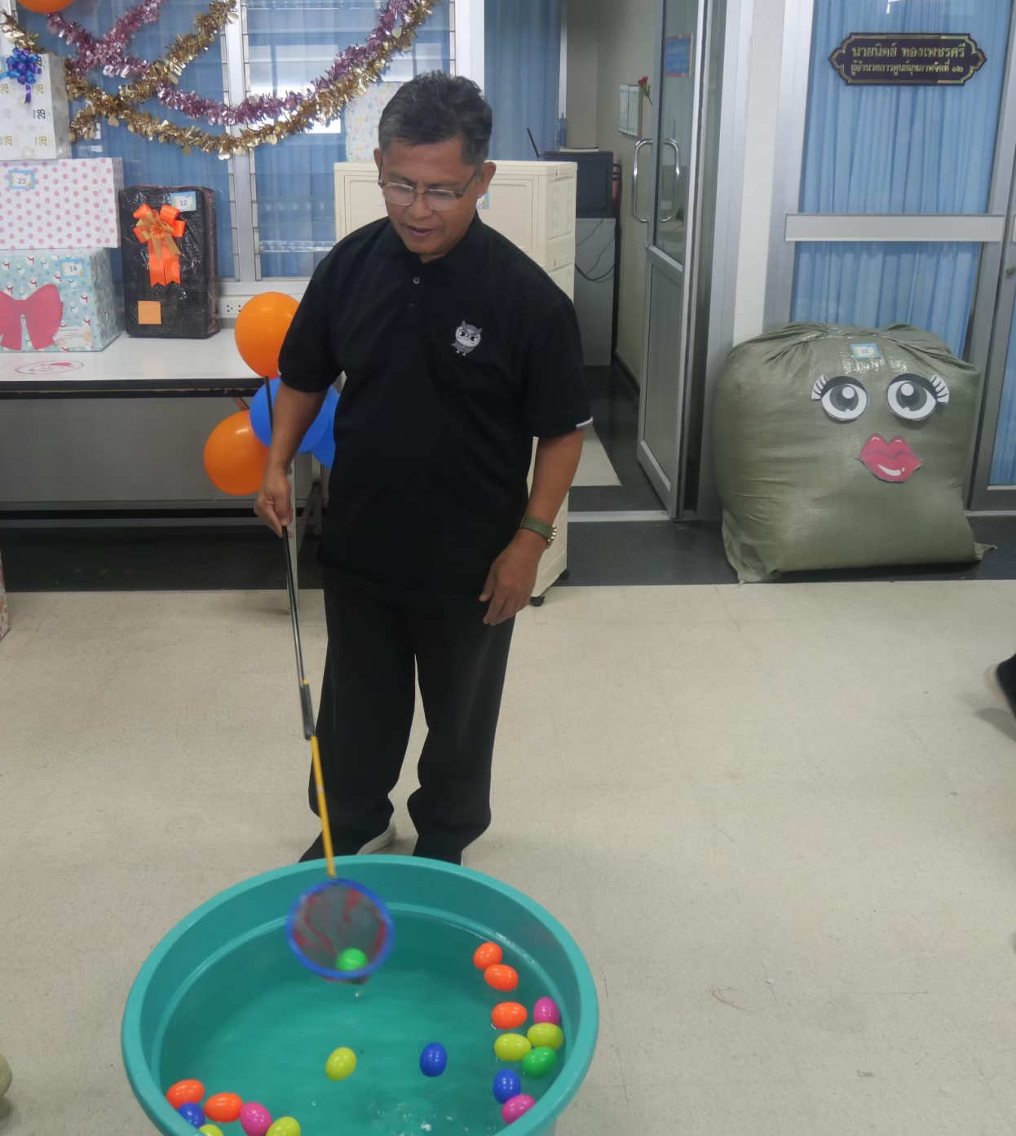
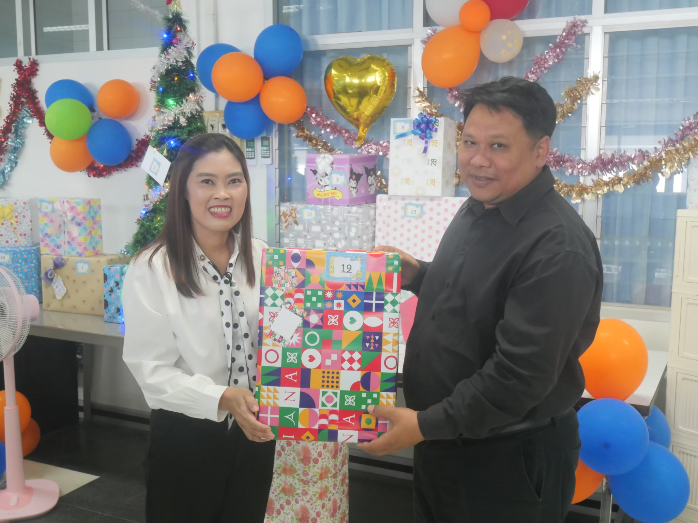
กิจกรรมสร้างวัฒนธรรมองค์กรให้เป็นองค์กรที่น่าอยู่
ส่งเสริมความรัก ความสามัคคี การให้เกียรติ
และห่วงใยซึ่งกันและกัน
“กิจกรรมเสริมสร้างความรัก ส่งสุขปีใหม่ 2026”

Slide 14
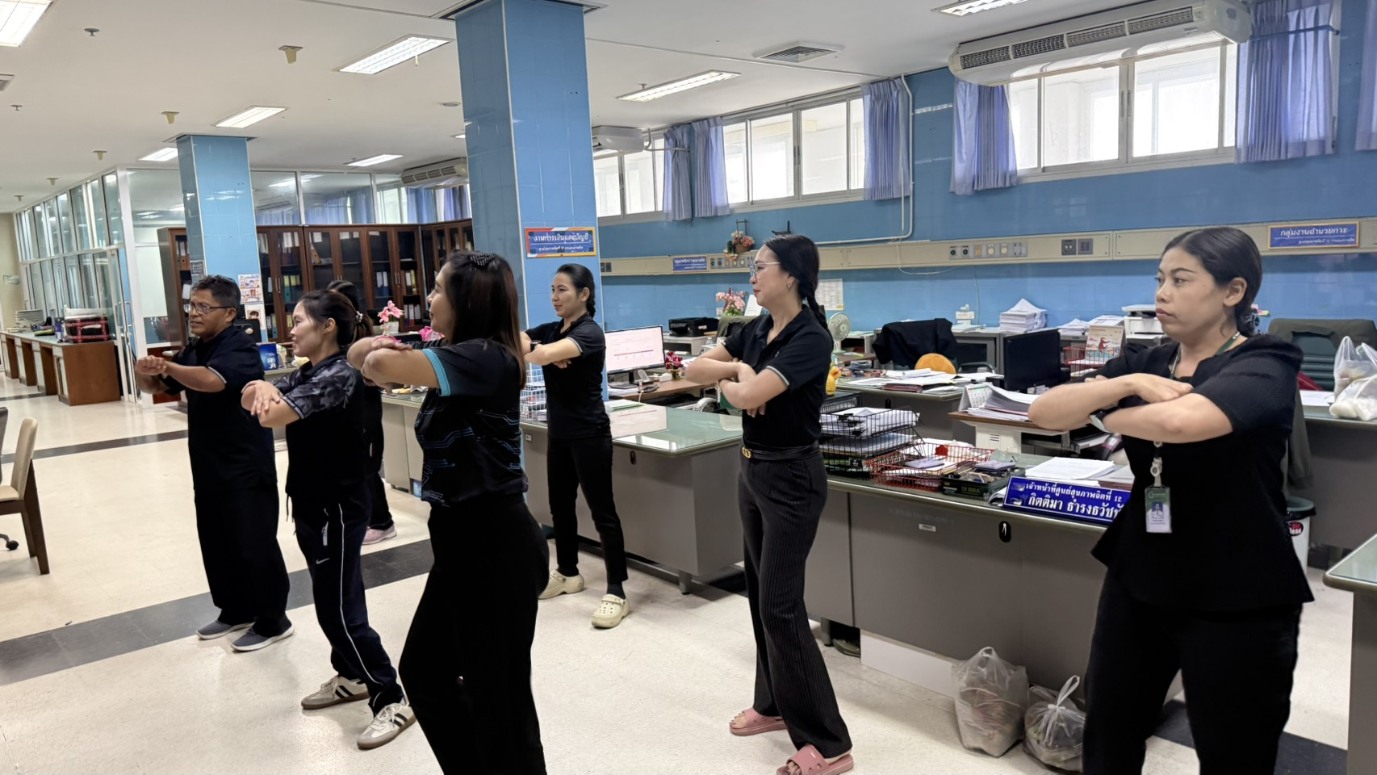
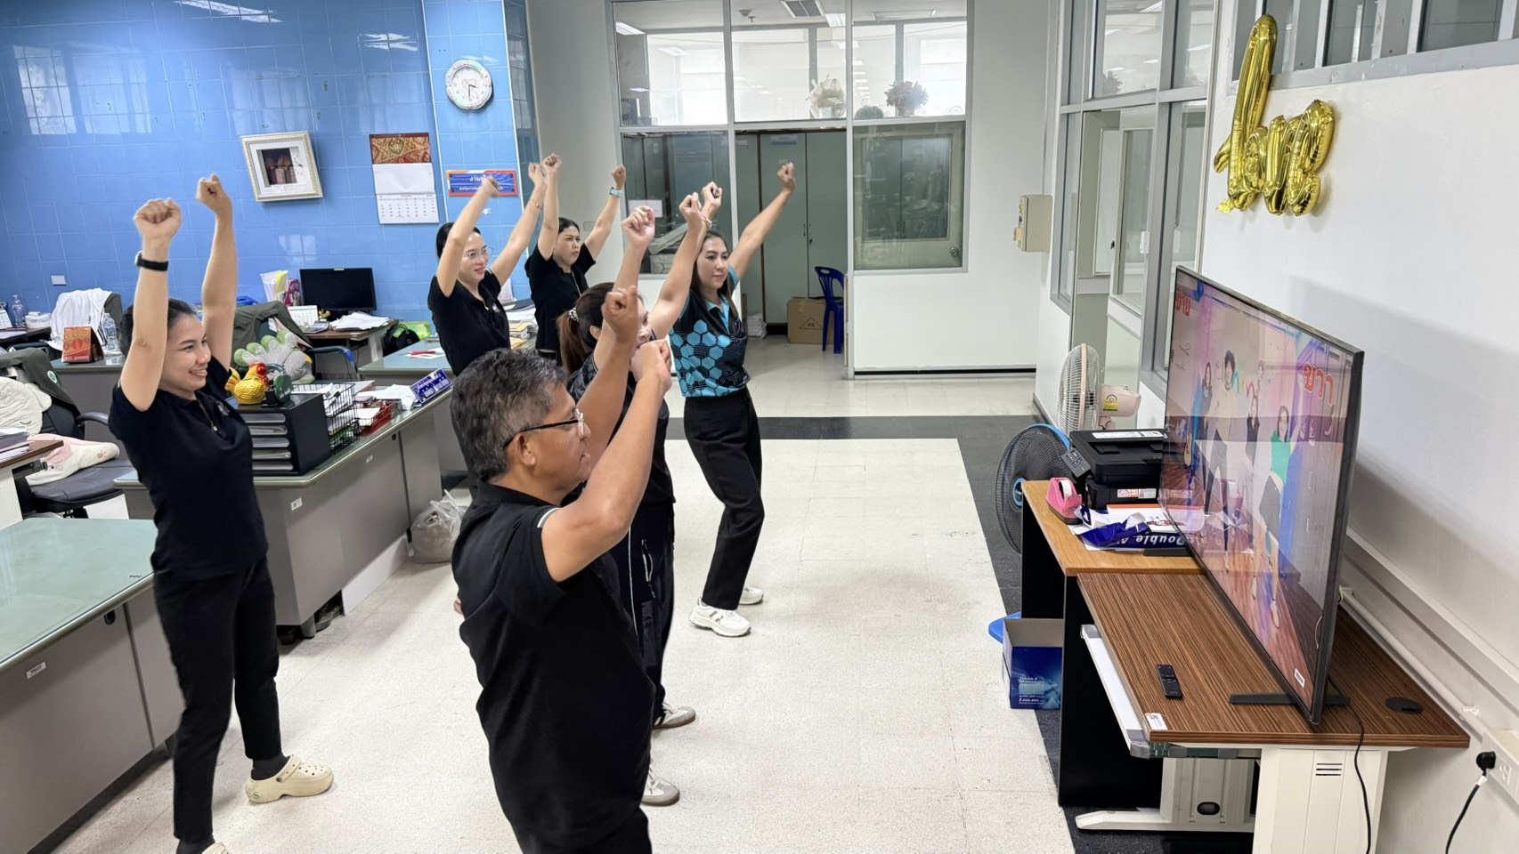

สร้างวัฒนธรรมองค์กรให้เป็นองค์กรที่น่าอยู่ ส่งเสริมความรัก ความสามัคคี การให้เกียรติ และห่วงใยซึ่งกันและกัน
“กิจกรรมออกกำลังกาย”

Slide 15
ยึดมั่นในสถาบันหลักของประเทศ อันได้แก่ ชาติ ศาสนา พระมหากษัตริย์ และการปกครองระบอบประชาธิปไตยอันมีพระมหากษัตริย์ทรงเป็นประมุข
- กิจกรรมเทิดทูนสถาบันชาติ ศาสนา และพระมหากษัตริย์
“กิจกรรมเทิดทูนสถาบันชาติ ศาสนา พระมหากษัตริย์”

Slide 16
ซื่อสัตย์สุจริต มีจิตสำนึกที่ดี และรับผิดชอบต่อหน้าที่
1. กิจกรรมประกาศเจตนารมณ์ของหน่วยงาน ประจำปีงบประมาณ พ.ศ.2569
-ประกาศเจตนารมณ์เป็นองค์กรคุณธรรมต้นแบบ
-ประกาศเจตนารมณ์นโยบายไม่รับของขวัญและขอกำนัลทุกชนิดจาการปฏิบัติหน้าที่ (No Gift Policy)
-ประกาศเจตนารมณ์การป้องกันและแก้ไขปัญหาการแสวงหาประโยชน์ทางเพศ
การล่วงละเมิดและการคุกคามทางเพศในการทำงาน
“กิจกรรมประกาศเจตนารมณ์”

Slide 17
กล้าตัดสินใจ และกระทำในสิ่งที่ถูกต้องชอบธรรม
1. กิจกรรมประกาศเจตนารมณ์ของหน่วยงาน ประจำปีงบประมาณ พ.ศ.2569
-ประกาศเจตนารมณ์เป็นองค์กรคุณธรรมต้นแบบ
-ประกาศเจตนารมณ์นโยบายไม่รับของขวัญและขอกำนัลทุกชนิดจาการปฏิบัติหน้าที่ (No Gift Policy)
-ประกาศเจตนารมณ์การป้องกันและแก้ไขปัญหาการแสวงหาประโยชน์ทางเพศ การล่วงละเมิดและการคุกคามทางเพศในการทำงาน
2. โครงการเสริมสร้างความเข้มแข็งของกลไกการป้องกันการทุจริตและระบบบริหารจัดการตามหลักธรรมาภิบาล
กิจกรรมประกาศเจตนารมณ์
ประกาศเจตนารมณ์เป็นองค์กรคุณธรรมต้นแบบฯ
ประกาศเจตนารมณ์การป้องกัน
และแก้ไขปัญหาการแสวงหาประโยชน์ทางเพศฯ
ประกาศเจตนารมณ์นโยบายไม่รับ
ของขวัญและของกำนัลทุกชนิดฯ
(No Gift Policy)

Slide 18


คิดถึงประโยชน์ส่วนรวมมากกว่าประโยชน์ส่วนตัวและมีจิตสาธารณะ
1. กิจกรรมจิตอาสา
2. กิจกรรมประหยัดพลังงาน
3.กิจกรรม 5 ส. สำนักงานน่าอยู่
“กิจกรรมจิตอาสา ทำดีด้วยใจ”

Slide 19


มุ่งผลสัมฤทธิ์ของงาน
1. เผยแพร่ข่าวประชาสัมพันธ์การดำเนินงานของ
ศูนย์สุขภาพจิตที่ 12
2. โครงการอบรมหลักสูตรเตรียมความพร้อมสำหรับ
ผู้บริหารหน่วยงานของกรมสุขภาพจิต รุ่นที่ 4
3. กิจกรรมการรณรงค์/เผยแพร่ ข้อกำหนดจริยธรรม
เจ้าหน้าที่ของรัฐกรมสุขภาพจิต
4. กิจกรรมรณรงค์/เผยแพร่แนวปฏิบัติเพื่อป้องกันและ
แก้ไขปัญหาการล่วงละเมิดหรือคุกคามทางเพศ
ในการทำงาน
5. กิจกรรมการประชุมคณะทำงานขับเคลื่อนองค์กร
คุณธรรม ประจำปีงบประมาณ พ.ศ.2569

Slide 20

ดำรงตนเป็นแบบอย่างที่ดีและรักษาภาพลักษณ์ของทางราชการ
1. กิจกรรมข่าวประชาสัมพันธ์การดำเนินงานของ ศูนย์สุขภาพจิตที่ 12
2. กิจกรรมทำความดี มีคุณธรรมจนเป็นแบบอย่าง(กลุ่มงาน)
3. กิจกรรมเผยแพร่ ยกย่อง เชิดชูบุคลากร ทำความดีจนเป็นแบบอย่างของศูนย์สุขภาพจิตที่ 12
บนหน้าเว็บไซต์/ สื่อสังคมออนไลน์

Slide 21



คณะผู้จัดทำ
นายวิทยา หาดดี ตำแหน่งนักวิชาการคอมพิวเตอร์ชำนาญการ
นางสาวภัทรวดี ทองสีคลี่ ตำแหน่งนักวิชาการพัสดุ
นางสาวกิตติมา ธำรงธวัชชัย ตำแหน่งนักวิชาการพัสดุ

